Slide 1

TALLER WEB PRIMEFACES CON jsf apache netbeans
Integrantes: STEVEN CHINLLE
KEVIN CHUQUIMARCA
MICHAEL COBACANGO
NRC: 8338
FECHA: 17/01/2023
TUTOR: Ing. Mauricio Campaña
1

Slide 2

1. INTRODUCCIÓN
2. OBJETIVOS
2.1. OBJETIVO GENERAL
2.2. OBJETIVOS ESPECÍFICOS
3. MARCO TEÓRICO
3.1 PATRÓN MODELO VISTA CONTROLADOR
3.1.1 MODELO
3.1.2 VISTA
3.1.3 CONTROLADOR
3.2 JAKARTA PERSISTENCE
3.3 JAVA SERVER FACES
3.3.1 ELEMENTOS
3.3.2 CARACTERÍSTICAS Y DESVENTAJAS
3.3.3 ETIQUETAS
3.4 XHTML
3.4.1 VENTAJAS Y DESVENTAJAS
3,5 JSF CDI BEAN
3.6 INYECCIÓN DE DEPENDENCIAS
3.7 BEANS.XML (CDI CONFIGURATION FILE)
3.8 FACELETS TEMPLATE
3.9 FACELETS TEMPLATE CLIENT
3.10 CLASS VALIDATOR
3.11 PRIMEFACES
3.12 MAVEN
4. PARTE PRÁCTICA
4.1 CREACIÓN DEL PROYECTO
4.2 ESTRUCTURA DE LA APLICACIÓN
4.3 CODIFICACIÓN DEL PROYECTO
4.4 EJECUCIÓN DEL PROYECTO
5. CONCLUSIONES
6. RECOMENDACIONES
7. REFERENCIAS
2

Slide 3
1 Introducción
1. INTRODUCCIÓN
2. OBJETIVOS
2.1. OBJETIVO GENERAL
2.2. OBJETIVOS ESPECÍFICOS
3. MARCO TEÓRICO
3.1 PATRÓN MODELO VISTA CONTROLADOR
3.1.1 MODELO
3.1.2 VISTA
3.1.3 CONTROLADOR
3.2 JAKARTA PERSISTENCE
3.3 JAVA SERVER FACES
3.3.1 ELEMENTOS
3.3.2 CARACTERÍSTICAS Y DESVENTAJAS
3.3.3 ETIQUETAS
3.4 XHTML
3.4.1 VENTAJAS Y DESVENTAJAS
3,5 JSF CDI BEAN
3.6 INYECCIÓN DE DEPENDENCIAS
3.7 BEANS.XML (CDI CONFIGURATION FILE)
3.8 FACELETS TEMPLATE
3.9 FACELETS TEMPLATE CLIENT
3.10 CLASS VALIDATOR
3.11 PRIMEFACES
3.12 MAVEN
4. PARTE PRÁCTICA
4.1 CREACIÓN DEL PROYECTO
4.2 ESTRUCTURA DE LA APLICACIÓN
4.3 CODIFICACIÓN DEL PROYECTO
4.4 EJECUCIÓN DEL PROYECTO
5. CONCLUSIONES
6. RECOMENDACIONES
7. REFERENCIAS
PrimeFaces es una biblioteca de componentes de interfaz de usuario (UI) para aplicaciones web basadas en JavaServer Faces (JSF). Ofrece una gran cantidad de componentes ricos y personalizables para facilitar la creación de aplicaciones web atractivas y funcionales. Algunas de las características clave incluyen:
Una gran cantidad de componentes preconstruidos como tablas, formularios, menús, árboles y grillas.
Un conjunto completo de componentes temáticos que permiten cambiar fácilmente el aspecto visual de la aplicación.
Compatibilidad con diferentes navegadores y dispositivos móviles.
Integración con otras bibliotecas y frameworks como jQuery, Bootstrap y Font Awesome.
Uno de los principales beneficios de usar PrimeFaces es la reducción del tiempo y esfuerzo para desarrollar aplicaciones web complejas. Sus componentes son altamente personalizables y fáciles de usar, lo que permite a los desarrolladores centrarse en la lógica de negocio de la aplicación en lugar de preocuparse por la implementación de componentes básicos de UI. Además, al utilizar PrimeFaces, los desarrolladores pueden aprovechar la gran cantidad de documentación y ejemplos disponibles en línea.
3

Slide 4
2.1 OBJETIVO GENERAL
1. INTRODUCCIÓN
2. OBJETIVOS
2.1. OBJETIVO GENERAL
2.2. OBJETIVOS ESPECÍFICOS
3. MARCO TEÓRICO
3.1 PATRÓN MODELO VISTA CONTROLADOR
3.1.1 MODELO
3.1.2 VISTA
3.1.3 CONTROLADOR
3.2 JAKARTA PERSISTENCE
3.3 JAVA SERVER FACES
3.3.1 ELEMENTOS
3.3.2 CARACTERÍSTICAS Y DESVENTAJAS
3.3.3 ETIQUETAS
3.4 XHTML
3.4.1 VENTAJAS Y DESVENTAJAS
3,5 JSF CDI BEAN
3.6 INYECCIÓN DE DEPENDENCIAS
3.7 BEANS.XML (CDI CONFIGURATION FILE)
3.8 FACELETS TEMPLATE
3.9 FACELETS TEMPLATE CLIENT
3.10 CLASS VALIDATOR
3.11 PRIMEFACES
3.12 MAVEN
4. PARTE PRÁCTICA
4.1 CREACIÓN DEL PROYECTO
4.2 ESTRUCTURA DE LA APLICACIÓN
4.3 CODIFICACIÓN DEL PROYECTO
4.4 EJECUCIÓN DEL PROYECTO
5. CONCLUSIONES
6. RECOMENDACIONES
7. REFERENCIAS
Analizar los conceptos y pasos para elaborar un formulario web implementado con el patrón de arquitectura MVC usando la plataforma Apache Netbeans y el marco de desarrollo, para entender cómo se organiza y comunica una aplicación web con MVC, además, de hacer uso de la biblioteca Primefaces para el desarrollo de la interfaz gráfica de usuario.
4
4
3
4

Slide 5
2.2 OBJETIVOS ESPECÍFICOS
1. INTRODUCCIÓN
2. OBJETIVOS
2.1. OBJETIVO GENERAL
2.2. OBJETIVOS ESPECÍFICOS
3. MARCO TEÓRICO
3.1 PATRÓN MODELO VISTA CONTROLADOR
3.1.1 MODELO
3.1.2 VISTA
3.1.3 CONTROLADOR
3.2 JAKARTA PERSISTENCE
3.3 JAVA SERVER FACES
3.3.1 ELEMENTOS
3.3.2 CARACTERÍSTICAS Y DESVENTAJAS
3.3.3 ETIQUETAS
3.4 XHTML
3.4.1 VENTAJAS Y DESVENTAJAS
3,5 JSF CDI BEAN
3.6 INYECCIÓN DE DEPENDENCIAS
3.7 BEANS.XML (CDI CONFIGURATION FILE)
3.8 FACELETS TEMPLATE
3.9 FACELETS TEMPLATE CLIENT
3.10 CLASS VALIDATOR
3.11 PRIMEFACES
3.12 MAVEN
4. PARTE PRÁCTICA
4.1 CREACIÓN DEL PROYECTO
4.2 ESTRUCTURA DE LA APLICACIÓN
4.3 CODIFICACIÓN DEL PROYECTO
4.4 EJECUCIÓN DEL PROYECTO
5. CONCLUSIONES
6. RECOMENDACIONES
7. REFERENCIAS
Analizar la arquitectura Modelo-Vista-Controlador en Java Web Application para comprender como se debe organizar una aplicación web bajo esta arquitectura, Implementar la biblioteca de Primefaces para el desarrollo de la interfaz gráfica del usuario.
Identificar los pasos para implementar un formulario web que registre información de un usuario.
Documentar todo el proceso de análisis y diseño utilizando el IDE (Entorno de desarrollo integrado) Apache Netbeans
5
5
5
3

Slide 6
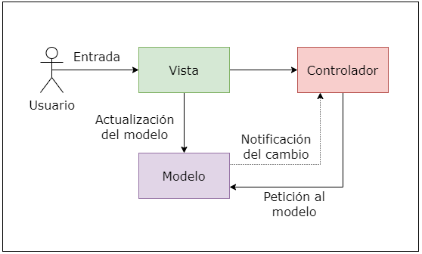
3.1 PATRÓN MODELO VISTA CONTROLADOR
1. INTRODUCCIÓN
2. OBJETIVOS
2.1. OBJETIVO GENERAL
2.2. OBJETIVOS ESPECÍFICOS
3. MARCO TEÓRICO
3.1 PATRÓN MODELO VISTA CONTROLADOR
3.1.1 MODELO
3.1.2 VISTA
3.1.3 CONTROLADOR
3.2 JAKARTA PERSISTENCE
3.3 JAVA SERVER FACES
3.3.1 ELEMENTOS
3.3.2 CARACTERÍSTICAS Y DESVENTAJAS
3.3.3 ETIQUETAS
3.4 XHTML
3.4.1 VENTAJAS Y DESVENTAJAS
3,5 JSF CDI BEAN
3.6 INYECCIÓN DE DEPENDENCIAS
3.7 BEANS.XML (CDI CONFIGURATION FILE)
3.8 FACELETS TEMPLATE
3.9 FACELETS TEMPLATE CLIENT
3.10 CLASS VALIDATOR
3.11 PRIMEFACES
3.12 MAVEN
4. PARTE PRÁCTICA
4.1 CREACIÓN DEL PROYECTO
4.2 ESTRUCTURA DE LA APLICACIÓN
4.3 CODIFICACIÓN DEL PROYECTO
4.4 EJECUCIÓN DEL PROYECTO
5. CONCLUSIONES
6. RECOMENDACIONES
7. REFERENCIAS
Es un patrón de arquitectura para el desarrollo de aplicaciones software donde su objetivo es el separar la lógica del negocio de la interfaz de usuario lo cual lo hace escalable facilitando la evolución por separado de sus partes, incrementa la reutilización y flexibilidad.
Tuvo su origen en 1979 y es también conocido como patrón MVC, divide una aplicación software en tres grandes partes bien diferenciadas las cuales son Modelo, Vista y Controlador.
6
6
6
4

Slide 7
3.1.1 MODELO
1. INTRODUCCIÓN
2. OBJETIVOS
2.1. OBJETIVO GENERAL
2.2. OBJETIVOS ESPECÍFICOS
3. MARCO TEÓRICO
3.1 PATRÓN MODELO VISTA CONTROLADOR
3.1.1 MODELO
3.1.2 VISTA
3.1.3 CONTROLADOR
3.2 JAKARTA PERSISTENCE
3.3 JAVA SERVER FACES
3.3.1 ELEMENTOS
3.3.2 CARACTERÍSTICAS Y DESVENTAJAS
3.3.3 ETIQUETAS
3.4 XHTML
3.4.1 VENTAJAS Y DESVENTAJAS
3,5 JSF CDI BEAN
3.6 INYECCIÓN DE DEPENDENCIAS
3.7 BEANS.XML (CDI CONFIGURATION FILE)
3.8 FACELETS TEMPLATE
3.9 FACELETS TEMPLATE CLIENT
3.10 CLASS VALIDATOR
3.11 PRIMEFACES
3.12 MAVEN
4. PARTE PRÁCTICA
4.1 CREACIÓN DEL PROYECTO
4.2 ESTRUCTURA DE LA APLICACIÓN
4.3 CODIFICACIÓN DEL PROYECTO
4.4 EJECUCIÓN DEL PROYECTO
5. CONCLUSIONES
6. RECOMENDACIONES
7. REFERENCIAS
Es una capa donde se localiza la funcionalidad central y los datos, se comunica con el controlador y la base de datos.
Es la capa donde se trabaja con los datos, por tanto, contendrá mecanismos para acceder a la información y también para actualizar su estado. Los datos los tendremos habitualmente en una base de datos, por lo que en los modelos tendremos todas las funciones que accederán a las tablas y harán los correspondientes selects, updates, inserts, etc.
7
7
7
5

Slide 8
3.1.2 VISTA
1. INTRODUCCIÓN
2. OBJETIVOS
2.1. OBJETIVO GENERAL
2.2. OBJETIVOS ESPECÍFICOS
3. MARCO TEÓRICO
3.1 PATRÓN MODELO VISTA CONTROLADOR
3.1.1 MODELO
3.1.2 VISTA
3.1.3 CONTROLADOR
3.2 JAKARTA PERSISTENCE
3.3 JAVA SERVER FACES
3.3.1 ELEMENTOS
3.3.2 CARACTERÍSTICAS Y DESVENTAJAS
3.3.3 ETIQUETAS
3.4 XHTML
3.4.1 VENTAJAS Y DESVENTAJAS
3,5 JSF CDI BEAN
3.6 INYECCIÓN DE DEPENDENCIAS
3.7 BEANS.XML (CDI CONFIGURATION FILE)
3.8 FACELETS TEMPLATE
3.9 FACELETS TEMPLATE CLIENT
3.10 CLASS VALIDATOR
3.11 PRIMEFACES
3.12 MAVEN
4. PARTE PRÁCTICA
4.1 CREACIÓN DEL PROYECTO
4.2 ESTRUCTURA DE LA APLICACIÓN
4.3 CODIFICACIÓN DEL PROYECTO
4.4 EJECUCIÓN DEL PROYECTO
5. CONCLUSIONES
6. RECOMENDACIONES
7. REFERENCIAS
Es la capa donde se muestra la información al usuario donde es posible definir una o más vista de usuario en un software, se comunica con el controlador y el usuario.
Las vistas, como su nombre nos hacen entender, contienen el código de nuestra aplicación que va a producir la visualización de las interfaces de usuario, o sea, el código que nos permitirá renderizar los estados de nuestra aplicación en HTML. En las vistas nada más tenemos los códigos HTML y PHP que nos permite mostrar la salida.
8
8
8
5

Slide 9
3.1.3 CONTROLADOR
1. INTRODUCCIÓN
2. OBJETIVOS
2.1. OBJETIVO GENERAL
2.2. OBJETIVOS ESPECÍFICOS
3. MARCO TEÓRICO
3.1 PATRÓN MODELO VISTA CONTROLADOR
3.1.1 MODELO
3.1.2 VISTA
3.1.3 CONTROLADOR
3.2 JAKARTA PERSISTENCE
3.3 JAVA SERVER FACES
3.3.1 ELEMENTOS
3.3.2 CARACTERÍSTICAS Y DESVENTAJAS
3.3.3 ETIQUETAS
3.4 XHTML
3.4.1 VENTAJAS Y DESVENTAJAS
3,5 JSF CDI BEAN
3.6 INYECCIÓN DE DEPENDENCIAS
3.7 BEANS.XML (CDI CONFIGURATION FILE)
3.8 FACELETS TEMPLATE
3.9 FACELETS TEMPLATE CLIENT
3.10 CLASS VALIDATOR
3.11 PRIMEFACES
3.12 MAVEN
4. PARTE PRÁCTICA
4.1 CREACIÓN DEL PROYECTO
4.2 ESTRUCTURA DE LA APLICACIÓN
4.3 CODIFICACIÓN DEL PROYECTO
4.4 EJECUCIÓN DEL PROYECTO
5. CONCLUSIONES
6. RECOMENDACIONES
7. REFERENCIAS
Es la capa donde se manejan las entradas del usuario se separa la representación interna de la información y la forma en la que se le muestra al usuario, se comunica con el modelo.
Contiene el código necesario para responder a las acciones que se solicitan en la aplicación, como visualizar un elemento, realizar una compra, una búsqueda de información, etc.
En realidad, es una capa que sirve de enlace entre las vistas y los modelos, respondiendo a los mecanismos que puedan requerirse para implementar las necesidades de nuestra aplicación. Sin embargo, su responsabilidad no es manipular directamente datos, ni mostrar ningún tipo de salida, sino servir de enlace entre los modelos y las vistas para implementar las diversas necesidades del desarrollo.
9
9
9
6

Slide 10
3.2 JAKARTA PERSISTENCE
1. INTRODUCCIÓN
2. OBJETIVOS
2.1. OBJETIVO GENERAL
2.2. OBJETIVOS ESPECÍFICOS
3. MARCO TEÓRICO
3.1 PATRÓN MODELO VISTA CONTROLADOR
3.1.1 MODELO
3.1.2 VISTA
3.1.3 CONTROLADOR
3.2 JAKARTA PERSISTENCE
3.3 JAVA SERVER FACES
3.3.1 ELEMENTOS
3.3.2 CARACTERÍSTICAS Y DESVENTAJAS
3.3.3 ETIQUETAS
3.4 XHTML
3.4.1 VENTAJAS Y DESVENTAJAS
3,5 JSF CDI BEAN
3.6 INYECCIÓN DE DEPENDENCIAS
3.7 BEANS.XML (CDI CONFIGURATION FILE)
3.8 FACELETS TEMPLATE
3.9 FACELETS TEMPLATE CLIENT
3.10 CLASS VALIDATOR
3.11 PRIMEFACES
3.12 MAVEN
4. PARTE PRÁCTICA
4.1 CREACIÓN DEL PROYECTO
4.2 ESTRUCTURA DE LA APLICACIÓN
4.3 CODIFICACIÓN DEL PROYECTO
4.4 EJECUCIÓN DEL PROYECTO
5. CONCLUSIONES
6. RECOMENDACIONES
7. REFERENCIAS
Jakarta EE es la nueva plataforma de Java Enterprise Edition (Java EE), que ha llegado hasta la versión 8. Hasta ahora, todas las especificaciones de Java EE han sido fuertemente lideradas por Oracle, que es el propietario de Java y, por lo tanto, de Java EE como una extensión natural de este lenguaje. Sin embargo, cada vez es más necesario que Java EE se dirija hacia el mundo del código abierto para que los estándares sean más abiertos. Esto se debe a que la industria de la tecnología está cada vez más orientada hacia el código abierto, y es importante que Java EE se mantenga al día con estos cambios. Además, el enfoque en el código abierto permitirá que más desarrolladores contribuyan a la plataforma y mejoren su calidad y funcionalidad. En resumen, Jakarta EE es una nueva versión de Java EE que se enfoca en el mundo del código abierto y está diseñada para ser más accesible y relevante en la industria actual de la tecnología.
Hoy por hoy la versión que presumiblemente se adoptará es prácticamente idéntica a Java EE 8. Así pues, tendremos que esperar a Jakarta EE 9 para empezar a ver evoluciones importantes cómo puede ser las nuevas APIS de persistencia para soluciones asíncronas tipo BigData.
10
10
10
6

Slide 11
3.3 JAVA SERVER FACES
1. INTRODUCCIÓN
2. OBJETIVOS
2.1. OBJETIVO GENERAL
2.2. OBJETIVOS ESPECÍFICOS
3. MARCO TEÓRICO
3.1 PATRÓN MODELO VISTA CONTROLADOR
3.1.1 MODELO
3.1.2 VISTA
3.1.3 CONTROLADOR
3.2 JAKARTA PERSISTENCE
3.3 JAVA SERVER FACES
3.3.1 ELEMENTOS
3.3.2 CARACTERÍSTICAS Y DESVENTAJAS
3.3.3 ETIQUETAS
3.4 XHTML
3.4.1 VENTAJAS Y DESVENTAJAS
3,5 JSF CDI BEAN
3.6 INYECCIÓN DE DEPENDENCIAS
3.7 BEANS.XML (CDI CONFIGURATION FILE)
3.8 FACELETS TEMPLATE
3.9 FACELETS TEMPLATE CLIENT
3.10 CLASS VALIDATOR
3.11 PRIMEFACES
3.12 MAVEN
4. PARTE PRÁCTICA
4.1 CREACIÓN DEL PROYECTO
4.2 ESTRUCTURA DE LA APLICACIÓN
4.3 CODIFICACIÓN DEL PROYECTO
4.4 EJECUCIÓN DEL PROYECTO
5. CONCLUSIONES
6. RECOMENDACIONES
7. REFERENCIAS
Es un Framework el cual implementa una arquitectura MODELO VISTA CONTROLADOR, que se encuentra basado en componentes y eventos del lado del servidor donde mantiene una representación de la interfaz de usuario en el lado del servidor el cual es presentado al cliente.
11
11
11
6

Slide 12
3.3.1 ELEMENTOS
1. INTRODUCCIÓN
2. OBJETIVOS
2.1. OBJETIVO GENERAL
2.2. OBJETIVOS ESPECÍFICOS
3. MARCO TEÓRICO
3.1 PATRÓN MODELO VISTA CONTROLADOR
3.1.1 MODELO
3.1.2 VISTA
3.1.3 CONTROLADOR
3.2 JAKARTA PERSISTENCE
3.3 JAVA SERVER FACES
3.3.1 ELEMENTOS
3.3.2 CARACTERÍSTICAS Y DESVENTAJAS
3.3.3 ETIQUETAS
3.4 XHTML
3.4.1 VENTAJAS Y DESVENTAJAS
3,5 JSF CDI BEAN
3.6 INYECCIÓN DE DEPENDENCIAS
3.7 BEANS.XML (CDI CONFIGURATION FILE)
3.8 FACELETS TEMPLATE
3.9 FACELETS TEMPLATE CLIENT
3.10 CLASS VALIDATOR
3.11 PRIMEFACES
3.12 MAVEN
4. PARTE PRÁCTICA
4.1 CREACIÓN DEL PROYECTO
4.2 ESTRUCTURA DE LA APLICACIÓN
4.3 CODIFICACIÓN DEL PROYECTO
4.4 EJECUCIÓN DEL PROYECTO
5. CONCLUSIONES
6. RECOMENDACIONES
7. REFERENCIAS
JSF (Java Server Faces) es un marco de trabajo para el desarrollo de aplicaciones web basadas en Java. Algunos elementos clave de JSF son:
Componentes: JSF proporciona un conjunto de componentes predefinidos que se pueden utilizar para construir la interfaz de usuario de una aplicación. Estos componentes incluyen elementos como formularios, botones, menús y tablas.
Vistas: JSF permite la creación de vistas basadas en plantillas, que se pueden reutilizar en diferentes partes de la aplicación.
Managed beans: Los managed beans son objetos Java que se utilizan para encapsular la lógica de negocio y los datos que se muestran en la interfaz de usuario.
Validación y conversión de datos: JSF proporciona herramientas para validar y convertir los datos que se envían al servidor desde la interfaz de usuario.
Integración con otras tecnologías: JSF se puede integrar con otras tecnologías de servidor, como EJBs (Enterprise Java Beans) y JPA (Java Persistence API), para proporcionar funcionalidades adicionales.
12
12
12
6

Slide 13
3.3.2 CARACTERISTICAS Y DESVENTAJAS
1. INTRODUCCIÓN
2. OBJETIVOS
2.1. OBJETIVO GENERAL
2.2. OBJETIVOS ESPECÍFICOS
3. MARCO TEÓRICO
3.1 PATRÓN MODELO VISTA CONTROLADOR
3.1.1 MODELO
3.1.2 VISTA
3.1.3 CONTROLADOR
3.2 JAKARTA PERSISTENCE
3.3 JAVA SERVER FACES
3.3.1 ELEMENTOS
3.3.2 CARACTERÍSTICAS Y DESVENTAJAS
3.3.3 ETIQUETAS
3.4 XHTML
3.4.1 VENTAJAS Y DESVENTAJAS
3,5 JSF CDI BEAN
3.6 INYECCIÓN DE DEPENDENCIAS
3.7 BEANS.XML (CDI CONFIGURATION FILE)
3.8 FACELETS TEMPLATE
3.9 FACELETS TEMPLATE CLIENT
3.10 CLASS VALIDATOR
3.11 PRIMEFACES
3.12 MAVEN
4. PARTE PRÁCTICA
4.1 CREACIÓN DEL PROYECTO
4.2 ESTRUCTURA DE LA APLICACIÓN
4.3 CODIFICACIÓN DEL PROYECTO
4.4 EJECUCIÓN DEL PROYECTO
5. CONCLUSIONES
6. RECOMENDACIONES
7. REFERENCIAS
Características
Facilita la separación de responsabilidades entre la interfaz de usuario y la lógica de negocio.
Proporciona un conjunto de componentes predefinidos que se pueden utilizar para construir la interfaz de usuario de una aplicación.
Permite la creación de vistas basadas en plantillas, que se pueden reutilizar en diferentes partes de la aplicación.
Proporciona herramientas para validar y convertir los datos que se envían al servidor desde la interfaz de usuario.
Se puede integrar con otras tecnologías de servidor, como EJBs (Enterprise Java Beans) y JPA (Java Persistence API), para proporcionar funcionalidades adicionales.
Facilita la creación de aplicaciones web escalables y de alta calidad gracias a su enfoque en la separación de responsabilidades y en la reutilización de componentes.
Desventajas
Complejidad: JSF puede ser un marco más complejo que otras opciones debido a su enfoque en la construcción de componentes reutilizables y a su enfoque en la separación de la lógica de la interfaz de usuario.
Rendimiento: Debido a la complejidad de JSF, puede haber un impacto en el rendimiento de la aplicación en comparación con marcos más simples.
Dificultad para aprender: Aunque JSF ofrece muchas ventajas, también puede ser difícil de aprender para algunos desarrolladores debido a su complejidad y a la cantidad de conceptos y tecnologías que deben entenderse.
Dependencia de Java EE: JSF es parte de la plataforma Java EE, lo que significa que las aplicaciones que utilizan JSF dependen de la plataforma y están limitadas a ejecutarse en entornos que la soporten.
Menor popularidad: Aunque JSF ha sido utilizado con éxito en muchas aplicaciones, no es tan popular como algunos otros marcos web, lo que puede dificultar encontrar recursos o profesionales experimentados en el marco.
13
13
13
6

Slide 14
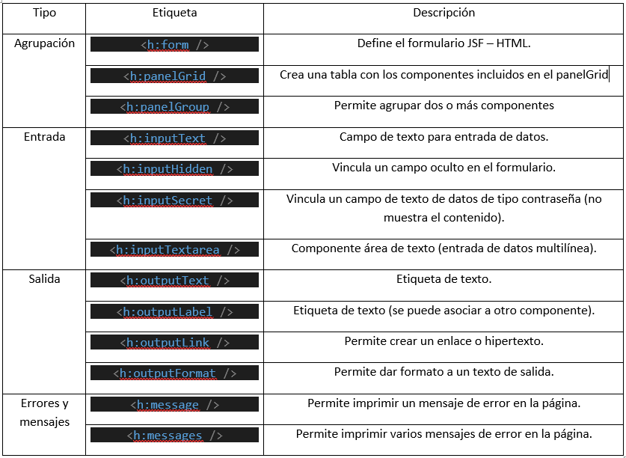
3.3.3 ETIQUETAS
1. INTRODUCCIÓN
2. OBJETIVOS
2.1. OBJETIVO GENERAL
2.2. OBJETIVOS ESPECÍFICOS
3. MARCO TEÓRICO
3.1 PATRÓN MODELO VISTA CONTROLADOR
3.1.1 MODELO
3.1.2 VISTA
3.1.3 CONTROLADOR
3.2 JAKARTA PERSISTENCE
3.3 JAVA SERVER FACES
3.3.1 ELEMENTOS
3.3.2 CARACTERÍSTICAS Y DESVENTAJAS
3.3.3 ETIQUETAS
3.4 XHTML
3.4.1 VENTAJAS Y DESVENTAJAS
3,5 JSF CDI BEAN
3.6 INYECCIÓN DE DEPENDENCIAS
3.7 BEANS.XML (CDI CONFIGURATION FILE)
3.8 FACELETS TEMPLATE
3.9 FACELETS TEMPLATE CLIENT
3.10 CLASS VALIDATOR
3.11 PRIMEFACES
3.12 MAVEN
4. PARTE PRÁCTICA
4.1 CREACIÓN DEL PROYECTO
4.2 ESTRUCTURA DE LA APLICACIÓN
4.3 CODIFICACIÓN DEL PROYECTO
4.4 EJECUCIÓN DEL PROYECTO
5. CONCLUSIONES
6. RECOMENDACIONES
7. REFERENCIAS
14
12
12
6

Slide 15
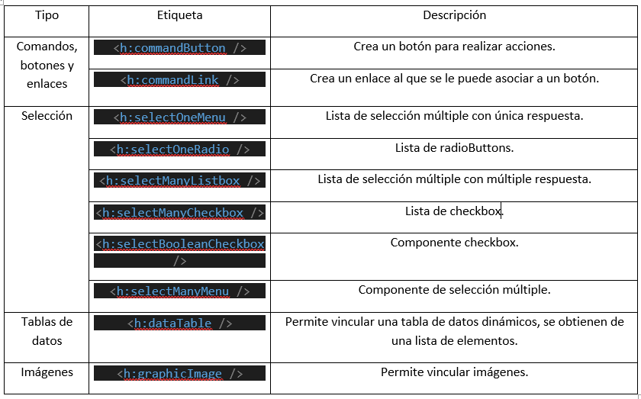
3.3.3 ETIQUETAS
1. INTRODUCCIÓN
2. OBJETIVOS
2.1. OBJETIVO GENERAL
2.2. OBJETIVOS ESPECÍFICOS
3. MARCO TEÓRICO
3.1 PATRÓN MODELO VISTA CONTROLADOR
3.1.1 MODELO
3.1.2 VISTA
3.1.3 CONTROLADOR
3.2 JAKARTA PERSISTENCE
3.3 JAVA SERVER FACES
3.3.1 ELEMENTOS
3.3.2 CARACTERÍSTICAS Y DESVENTAJAS
3.3.3 ETIQUETAS
3.4 XHTML
3.4.1 VENTAJAS Y DESVENTAJAS
3,5 JSF CDI BEAN
3.6 INYECCIÓN DE DEPENDENCIAS
3.7 BEANS.XML (CDI CONFIGURATION FILE)
3.8 FACELETS TEMPLATE
3.9 FACELETS TEMPLATE CLIENT
3.10 CLASS VALIDATOR
3.11 PRIMEFACES
3.12 MAVEN
4. PARTE PRÁCTICA
4.1 CREACIÓN DEL PROYECTO
4.2 ESTRUCTURA DE LA APLICACIÓN
4.3 CODIFICACIÓN DEL PROYECTO
4.4 EJECUCIÓN DEL PROYECTO
5. CONCLUSIONES
6. RECOMENDACIONES
7. REFERENCIAS
15
12
12
6

Slide 16
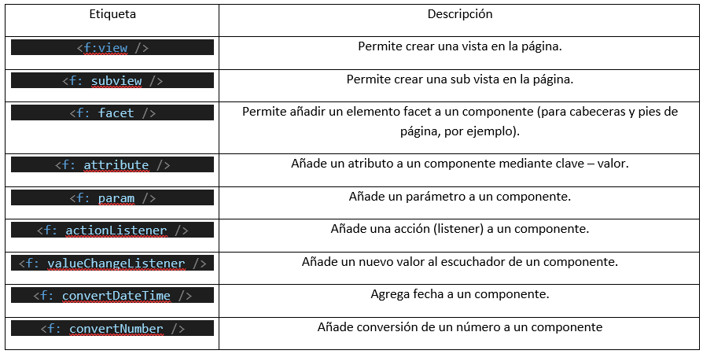
3.3.3 ETIQUETAS
1. INTRODUCCIÓN
2. OBJETIVOS
2.1. OBJETIVO GENERAL
2.2. OBJETIVOS ESPECÍFICOS
3. MARCO TEÓRICO
3.1 PATRÓN MODELO VISTA CONTROLADOR
3.1.1 MODELO
3.1.2 VISTA
3.1.3 CONTROLADOR
3.2 JAKARTA PERSISTENCE
3.3 JAVA SERVER FACES
3.3.1 ELEMENTOS
3.3.2 CARACTERÍSTICAS Y DESVENTAJAS
3.3.3 ETIQUETAS
3.4 XHTML
3.4.1 VENTAJAS Y DESVENTAJAS
3,5 JSF CDI BEAN
3.6 INYECCIÓN DE DEPENDENCIAS
3.7 BEANS.XML (CDI CONFIGURATION FILE)
3.8 FACELETS TEMPLATE
3.9 FACELETS TEMPLATE CLIENT
3.10 CLASS VALIDATOR
3.11 PRIMEFACES
3.12 MAVEN
4. PARTE PRÁCTICA
4.1 CREACIÓN DEL PROYECTO
4.2 ESTRUCTURA DE LA APLICACIÓN
4.3 CODIFICACIÓN DEL PROYECTO
4.4 EJECUCIÓN DEL PROYECTO
5. CONCLUSIONES
6. RECOMENDACIONES
7. REFERENCIAS
16
12
12
6

Slide 17
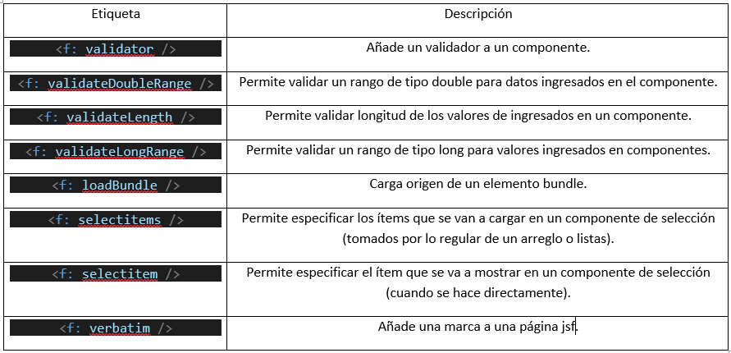
3.3.3 ETIQUETAS
1. INTRODUCCIÓN
2. OBJETIVOS
2.1. OBJETIVO GENERAL
2.2. OBJETIVOS ESPECÍFICOS
3. MARCO TEÓRICO
3.1 PATRÓN MODELO VISTA CONTROLADOR
3.1.1 MODELO
3.1.2 VISTA
3.1.3 CONTROLADOR
3.2 JAKARTA PERSISTENCE
3.3 JAVA SERVER FACES
3.3.1 ELEMENTOS
3.3.2 CARACTERÍSTICAS Y DESVENTAJAS
3.3.3 ETIQUETAS
3.4 XHTML
3.4.1 VENTAJAS Y DESVENTAJAS
3,5 JSF CDI BEAN
3.6 INYECCIÓN DE DEPENDENCIAS
3.7 BEANS.XML (CDI CONFIGURATION FILE)
3.8 FACELETS TEMPLATE
3.9 FACELETS TEMPLATE CLIENT
3.10 CLASS VALIDATOR
3.11 PRIMEFACES
3.12 MAVEN
4. PARTE PRÁCTICA
4.1 CREACIÓN DEL PROYECTO
4.2 ESTRUCTURA DE LA APLICACIÓN
4.3 EJECUCIÓN DEL PROYECTO
5. CONCLUSIONES
6. RECOMENDACIONES
7. REFERENCIAS
17
12
12
6

Slide 18
3.4 xhtml
1. INTRODUCCIÓN
2. OBJETIVOS
2.1. OBJETIVO GENERAL
2.2. OBJETIVOS ESPECÍFICOS
3. MARCO TEÓRICO
3.1 PATRÓN MODELO VISTA CONTROLADOR
3.1.1 MODELO
3.1.2 VISTA
3.1.3 CONTROLADOR
3.2 JAKARTA PERSISTENCE
3.3 JAVA SERVER FACES
3.3.1 ELEMENTOS
3.3.2 CARACTERÍSTICAS Y DESVENTAJAS
3.3.3 ETIQUETAS
3.4 XHTML
3.4.1 VENTAJAS Y DESVENTAJAS
3,5 JSF CDI BEAN
3.6 INYECCIÓN DE DEPENDENCIAS
3.7 BEANS.XML (CDI CONFIGURATION FILE)
3.8 FACELETS TEMPLATE
3.9 FACELETS TEMPLATE CLIENT
3.10 CLASS VALIDATOR
3.11 PRIMEFACES
3.12 MAVEN
4. PARTE PRÁCTICA
4.1 CREACIÓN DEL PROYECTO
4.2 ESTRUCTURA DE LA APLICACIÓN
4.3 CODIFICACIÓN DEL PROYECTO
4.4 EJECUCIÓN DEL PROYECTO
5. CONCLUSIONES
6. RECOMENDACIONES
7. REFERENCIAS
XHTML (eXtensible HyperText Markup Language) es un lenguaje de marcado para la representación de contenido en la World Wide Web. Es una variante de HTML (HyperText Markup Language) que sigue las reglas de sintaxis de XML (eXtensible Markup Language).
Los archivos XHTML son documentos de texto que utilizan etiquetas para describir y dar formato al contenido. Estas etiquetas son usadas para dividir el documento en diferentes secciones y para aplicar formato al texto, imágenes y otros elementos incluidos en el documento.
Los archivos XHTML se suelen utilizar para crear páginas web y a menudo se utilizan en conjunción con marcos web como JSF (JavaServer Faces) para crear aplicaciones web.
18
12
12
6

Slide 19
3.4.1 xhtml – VENTAJAS y desventajas
1. INTRODUCCIÓN
2. OBJETIVOS
2.1. OBJETIVO GENERAL
2.2. OBJETIVOS ESPECÍFICOS
3. MARCO TEÓRICO
3.1 PATRÓN MODELO VISTA CONTROLADOR
3.1.1 MODELO
3.1.2 VISTA
3.1.3 CONTROLADOR
3.2 JAKARTA PERSISTENCE
3.3 JAVA SERVER FACES
3.3.1 ELEMENTOS
3.3.2 CARACTERÍSTICAS Y DESVENTAJAS
3.3.3 ETIQUETAS
3.4 XHTML
3.4.1 VENTAJAS Y DESVENTAJAS
3,5 JSF CDI BEAN
3.6 INYECCIÓN DE DEPENDENCIAS
3.7 BEANS.XML (CDI CONFIGURATION FILE)
3.8 FACELETS TEMPLATE
3.9 FACELETS TEMPLATE CLIENT
3.10 CLASS VALIDATOR
3.11 PRIMEFACES
3.12 MAVEN
4. PARTE PRÁCTICA
4.1 CREACIÓN DEL PROYECTO
4.2 ESTRUCTURA DE LA APLICACIÓN
4.3 CODIFICACIÓN DEL PROYECTO
4.4 EJECUCIÓN DEL PROYECTO
5. CONCLUSIONES
6. RECOMENDACIONES
7. REFERENCIAS
Ventajas
Estricto: XHTML sigue las reglas de sintaxis de XML, lo que significa que es un lenguaje más estricto y menos permissivo que HTML. Esto puede hacer que el código sea más legible y fácil de mantener.
Extensible: Al ser una versión extensible de HTML, XHTML permite la creación de nuevas etiquetas y atributos personalizados, lo que permite un mayor control sobre el contenido y el formato de la página.
Mejor soporte para aplicaciones móviles: XHTML es más adecuado para el uso en aplicaciones móviles debido a su mayor estrictura y porque es más fácilmente procesado por dispositivos con capacidades limitadas de procesamiento.
Mayor compatibilidad con los estándares: XHTML es más compatible con los estándares web debido a su adherencia a las reglas de sintaxis de XML.
Mayor facilidad para integrar otros lenguajes: Al ser un lenguaje basado en XML, XHTML es más fácil de integrar con otros lenguajes de programación y tecnologías, como CSS (Cascading Style Sheets) y JavaScript.
Desventajas
Mayor complejidad: XHTML puede ser más complejo que HTML debido a su mayor estructura y a la necesidad de seguir las reglas de sintaxis de XML.
Mayor tiempo de desarrollo: Debido a su mayor complejidad, puede tomar más tiempo desarrollar y mantener una página web utilizando XHTML en comparación con HTML.
Mayor tamaño de archivo: Los archivos XHTML suelen ser más grandes que los archivos HTML debido a la necesidad de cerrar todas las etiquetas y utilizar atributos en forma de pares clave/valor. Esto puede aumentar el tiempo de carga de la página.
Mayor dificultad para convertir desde HTML: Si ya se tiene una página web existente escrita en HTML, puede ser difícil y requerir mucho trabajo convertirla a XHTML debido a la mayor estructura y complejidad del lenguaje.
Mayor dificultad para encontrar recursos y profesionales: Aunque XHTML ha sido utilizado con éxito en muchas aplicaciones, no es tan popular como HTML, lo que puede dificultar encontrar recursos o profesionales experimentados en el lenguaje.
19
12
12
6

Slide 20
3.5 JSF CDI BEAN
1. INTRODUCCIÓN
2. OBJETIVOS
2.1. OBJETIVO GENERAL
2.2. OBJETIVOS ESPECÍFICOS
3. MARCO TEÓRICO
3.1 PATRÓN MODELO VISTA CONTROLADOR
3.1.1 MODELO
3.1.2 VISTA
3.1.3 CONTROLADOR
3.2 JAKARTA PERSISTENCE
3.3 JAVA SERVER FACES
3.3.1 ELEMENTOS
3.3.2 CARACTERÍSTICAS Y DESVENTAJAS
3.3.3 ETIQUETAS
3.4 XHTML
3.4.1 VENTAJAS Y DESVENTAJAS
3.5 JSF CDI BEAN
3.6 INYECCIÓN DE DEPENDENCIAS
3.7 BEANS.XML (CDI CONFIGURATION FILE)
3.8 FACELETS TEMPLATE
3.9 FACELETS TEMPLATE CLIENT
3.10 CLASS VALIDATOR
3.11 PRIMEFACES
3.12 MAVEN
4. PARTE PRÁCTICA
4.1 CREACIÓN DEL PROYECTO
4.2 ESTRUCTURA DE LA APLICACIÓN
4.3 CODIFICACIÓN DEL PROYECTO
4.4 EJECUCIÓN DEL PROYECTO
5. CONCLUSIONES
6. RECOMENDACIONES
7. REFERENCIAS
JSF (JavaServer Faces) es un marco de aplicaciones web que proporciona un conjunto de componentes y herramientas para la construcción de interfaces de usuario para aplicaciones web. CDI (Contexts and Dependency Injection) es un marco de inyección de dependencias para Java que permite a los desarrolladores inyectar objetos en otras clases de forma transparente.
Un CDI Bean es un objeto que es manejado por el contenedor CDI y que puede ser inyectado en otras clases como una dependencia. Un CDI Bean puede ser utilizado en aplicaciones JSF para proporcionar funcionalidad y lógica de negocio en la interfaz de usuario.
Por ejemplo, un CDI Bean puede ser utilizado para recuperar datos de una base de datos y proporcionarlos a un componente de la interfaz de usuario de JSF, como una tabla o una lista desplegable. Los CDI Beans también pueden ser utilizados para manejar eventos en la interfaz de usuario, como el clic de un botón o la selección de un elemento en una lista desplegable.
20
14
13
6

Slide 21
3.6 inyección de dependencias
1. INTRODUCCIÓN
2. OBJETIVOS
2.1. OBJETIVO GENERAL
2.2. OBJETIVOS ESPECÍFICOS
3. MARCO TEÓRICO
3.1 PATRÓN MODELO VISTA CONTROLADOR
3.1.1 MODELO
3.1.2 VISTA
3.1.3 CONTROLADOR
3.2 JAKARTA PERSISTENCE
3.3 JAVA SERVER FACES
3.3.1 ELEMENTOS
3.3.2 CARACTERÍSTICAS Y DESVENTAJAS
3.3.3 ETIQUETAS
3.4 XHTML
3.4.1 VENTAJAS Y DESVENTAJAS
3.5 JSF CDI BEAN
3.6 INYECCIÓN DE DEPENDENCIAS
3.7 BEANS.XML (CDI CONFIGURATION FILE)
3.8 FACELETS TEMPLATE
3.9 FACELETS TEMPLATE CLIENT
3.10 CLASS VALIDATOR
3.11 PRIMEFACES
3.12 MAVEN
4. PARTE PRÁCTICA
4.1 CREACIÓN DEL PROYECTO
4.2 ESTRUCTURA DE LA APLICACIÓN
4.3 CODIFICACIÓN DEL PROYECTO
4.4 EJECUCIÓN DEL PROYECTO
5. CONCLUSIONES
6. RECOMENDACIONES
7. REFERENCIAS
La inyección de dependencias es un patrón de diseño que permite a los objetos obtener sus dependencias de forma transparente, en lugar de crearlas o buscarlas ellos mismos. Esto permite una mayor flexibilidad y modularidad en la aplicación, ya que las clases pueden ser desacopladas y reutilizadas más fácilmente.
En JSF, la inyección de dependencias se puede realizar utilizando un marco de inyección de dependencias, como CDI (Contexts and Dependency Injection). Los objetos que se pueden inyectar como dependencias se conocen como beans y pueden ser utilizados para proporcionar funcionalidad y lógica de negocio en la interfaz de usuario.
Por ejemplo, si tenemos un bean que se encarga de recuperar datos de una base de datos y queremos utilizar esos datos en una página JSF, podemos inyectar el bean en un controlador de página JSF y utilizarlo para recuperar y procesar los datos. De esta forma, podemos reutilizar el bean en diferentes páginas y controladores sin tener que duplicar código.
21
14
13
6

Slide 22
3.7 beans.xml (cdi configuration file)
1. INTRODUCCIÓN
2. OBJETIVOS
2.1. OBJETIVO GENERAL
2.2. OBJETIVOS ESPECÍFICOS
3. MARCO TEÓRICO
3.1 PATRÓN MODELO VISTA CONTROLADOR
3.1.1 MODELO
3.1.2 VISTA
3.1.3 CONTROLADOR
3.2 JAKARTA PERSISTENCE
3.3 JAVA SERVER FACES
3.3.1 ELEMENTOS
3.3.2 CARACTERÍSTICAS Y DESVENTAJAS
3.3.3 ETIQUETAS
3.4 XHTML
3.4.1 VENTAJAS Y DESVENTAJAS
3.5 JSF CDI BEAN
3.6 INYECCIÓN DE DEPENDENCIAS
3.7 BEANS.XML (CDI CONFIGURATION FILE)
3.8 FACELETS TEMPLATE
3.9 FACELETS TEMPLATE CLIENT
3.10 CLASS VALIDATOR
3.11 PRIMEFACES
3.12 MAVEN
4. PARTE PRÁCTICA
4.1 CREACIÓN DEL PROYECTO
4.2 ESTRUCTURA DE LA APLICACIÓN
4.3 CODIFICACIÓN DEL PROYECTO
4.4 EJECUCIÓN DEL PROYECTO
5. CONCLUSIONES
6. RECOMENDACIONES
7. REFERENCIAS
beans.xml es un archivo de configuración que se utiliza en el Contexts and Dependency Injection for the Java EE Platform (CDI), que es un marco de inyección de dependencias para aplicaciones Java EE. Este archivo se utiliza para definir las clases que deben ser consideradas como beans CDI y para especificar cómo deben ser inyectadas sus dependencias.
Un bean CDI es un objeto que puede ser inyectado en otras partes de una aplicación para proporcionar servicios. Los beans CDI se utilizan para implementar la lógica de negocio y los servicios de una aplicación y se pueden inyectar en otras clases a través de anotaciones.
En el archivo beans.xml, se pueden especificar distintos elementos para configurar los beans CDI, como el alcance de los beans, el modo de inyección, la resolución de dependencias y la configuración de interceptores. Por ejemplo, se puede utilizar el elemento <alternatives> para especificar clases que deben ser consideradas como alternativas a los beans predeterminados.
22
14
13
6

Slide 23
3.8 FACELETS TEMPLATE
1. INTRODUCCIÓN
2. OBJETIVOS
2.1. OBJETIVO GENERAL
2.2. OBJETIVOS ESPECÍFICOS
3. MARCO TEÓRICO
3.1 PATRÓN MODELO VISTA CONTROLADOR
3.1.1 MODELO
3.1.2 VISTA
3.1.3 CONTROLADOR
3.2 JAKARTA PERSISTENCE
3.3 JAVA SERVER FACES
3.3.1 ELEMENTOS
3.3.2 CARACTERÍSTICAS Y DESVENTAJAS
3.3.3 ETIQUETAS
3.4 XHTML
3.4.1 VENTAJAS Y DESVENTAJAS
3.5 JSF CDI BEAN
3.6 INYECCIÓN DE DEPENDENCIAS
3.7 BEANS.XML (CDI CONFIGURATION FILE)
3.8 FACELETS TEMPLATE
3.9 FACELETS TEMPLATE CLIENT
3.10 CLASS VALIDATOR
3.11 PRIMEFACES
3.12 MAVEN
4. PARTE PRÁCTICA
4.1 CREACIÓN DEL PROYECTO
4.2 ESTRUCTURA DE LA APLICACIÓN
4.3 CODIFICACIÓN DEL PROYECTO
4.4 EJECUCIÓN DEL PROYECTO
5. CONCLUSIONES
6. RECOMENDACIONES
7. REFERENCIAS
Facelets es un motor de plantillas para aplicaciones web basadas en JavaServer Faces (JSF). Una plantilla Facelets es un archivo de vista que se utiliza para definir la estructura y el diseño de una página web, y puede incluir elementos como encabezados, pie de página, menús y contenido dinámico.
Las plantillas Facelets se utilizan para crear una apariencia consistente en todas las páginas de una aplicación web y para facilitar el mantenimiento de la aplicación, ya que sólo es necesario modificar una plantilla para aplicar cambios en todas las páginas que la utilicen.
Para crear una plantilla Facelets, se define un archivo de plantilla con la extensión .xhtml que contiene la estructura y el diseño de la página. Luego, se utiliza la etiqueta <ui:composition> para especificar qué partes de la plantilla deben ser reemplazadas por contenido dinámico en las páginas que utilicen la plantilla.
23
14
13
6

Slide 24
3.9 FACELETS TEMPLATE CLIENT
1. INTRODUCCIÓN
2. OBJETIVOS
2.1. OBJETIVO GENERAL
2.2. OBJETIVOS ESPECÍFICOS
3. MARCO TEÓRICO
3.1 PATRÓN MODELO VISTA CONTROLADOR
3.1.1 MODELO
3.1.2 VISTA
3.1.3 CONTROLADOR
3.2 JAKARTA PERSISTENCE
3.3 JAVA SERVER FACES
3.3.1 ELEMENTOS
3.3.2 CARACTERÍSTICAS Y DESVENTAJAS
3.3.3 ETIQUETAS
3.4 XHTML
3.4.1 VENTAJAS Y DESVENTAJAS
3.5 JSF CDI BEAN
3.6 INYECCIÓN DE DEPENDENCIAS
3.7 BEANS.XML (CDI CONFIGURATION FILE)
3.8 FACELETS TEMPLATE
3.9 FACELETS TEMPLATE CLIENT
3.10 CLASS VALIDATOR
3.11 PRIMEFACES
3.12 MAVEN
4. PARTE PRÁCTICA
4.1 CREACIÓN DEL PROYECTO
4.2 ESTRUCTURA DE LA APLICACIÓN
4.3 CODIFICACIÓN DEL PROYECTO
4.4 EJECUCIÓN DEL PROYECTO
5. CONCLUSIONES
6. RECOMENDACIONES
7. REFERENCIAS
Facelets es un lenguaje de plantillas para JavaServer Faces (JSF) que se utiliza para crear interfaces de usuario para aplicaciones web. Permite a los desarrolladores crear plantillas y diseños reutilizables, que se pueden usar en varias páginas de la aplicación. Esto ayuda a reducir la cantidad de código duplicado y hace más fácil mantener el aspecto y el comportamiento general de la aplicación.
El "cliente de plantilla" en este contexto se refiere a una página JSF que está usando una plantilla Facelets. El cliente de la plantilla es la página que está utilizando la plantilla, mientras que la plantilla en sí es un archivo separado que define la estructura y el diseño de la página.
El cliente de plantilla generalmente consta de dos partes principales:
La página cliente de la plantilla, que incluye etiquetas especiales de Facelets que hacen referencia a la plantilla y definen dónde debe insertarse el contenido.
La plantilla en sí, que define la estructura y el diseño de la página, incluyendo encabezados, pie de página y otros elementos comunes.
24
14
13
6

Slide 25
3.10 class validator
1. INTRODUCCIÓN
2. OBJETIVOS
2.1. OBJETIVO GENERAL
2.2. OBJETIVOS ESPECÍFICOS
3. MARCO TEÓRICO
3.1 PATRÓN MODELO VISTA CONTROLADOR
3.1.1 MODELO
3.1.2 VISTA
3.1.3 CONTROLADOR
3.2 JAKARTA PERSISTENCE
3.3 JAVA SERVER FACES
3.3.1 ELEMENTOS
3.3.2 CARACTERÍSTICAS Y DESVENTAJAS
3.3.3 ETIQUETAS
3.4 XHTML
3.4.1 VENTAJAS Y DESVENTAJAS
3.5 JSF CDI BEAN
3.6 INYECCIÓN DE DEPENDENCIAS
3.7 BEANS.XML (CDI CONFIGURATION FILE)
3.8 FACELETS TEMPLATE
3.9 FACELETS TEMPLATE CLIENT
3.10 CLASS VALIDATOR
3.11 PRIMEFACES
3.12 MAVEN
4. PARTE PRÁCTICA
4.1 CREACIÓN DEL PROYECTO
4.2 ESTRUCTURA DE LA APLICACIÓN
4.3 CODIFICACIÓN DEL PROYECTO
4.4 EJECUCIÓN DEL PROYECTO
5. CONCLUSIONES
6. RECOMENDACIONES
7. REFERENCIAS
En JavaServer Faces (JSF), un validador es un componente que se utiliza para validar los datos de entrada en un formulario antes de ser enviados al servidor. Los validadores se asocian a componentes de entrada en una página JSF y se ejecutan automáticamente cada vez que el usuario envía el formulario.
JSF proporciona varios validadores integrados que se pueden utilizar de forma fácil, como el validador de longitud, el validador de número, el validador de fecha, el validador de email, etc. También se pueden crear validadores personalizados que se adapten a las necesidades específicas de la aplicación.
Para utilizar un validador en una página JSF, primero se debe asociar el validador al componente de entrada correspondiente mediante el uso de la etiqueta f:validator.
25
14
13
6

Slide 26
3.11 PRIMEFACES
1. INTRODUCCIÓN
2. OBJETIVOS
2.1. OBJETIVO GENERAL
2.2. OBJETIVOS ESPECÍFICOS
3. MARCO TEÓRICO
3.1 PATRÓN MODELO VISTA CONTROLADOR
3.1.1 MODELO
3.1.2 VISTA
3.1.3 CONTROLADOR
3.2 JAKARTA PERSISTENCE
3.3 JAVA SERVER FACES
3.3.1 ELEMENTOS
3.3.2 CARACTERÍSTICAS Y DESVENTAJAS
3.3.3 ETIQUETAS
3.4 XHTML
3.4.1 VENTAJAS Y DESVENTAJAS
3.5 JSF CDI BEAN
3.6 INYECCIÓN DE DEPENDENCIAS
3.7 BEANS.XML (CDI CONFIGURATION FILE)
3.8 FACELETS TEMPLATE
3.9 FACELETS TEMPLATE CLIENT
3.10 CLASS VALIDATOR
3.11 PRIMEFACES
3.12 MAVEN
4. PARTE PRÁCTICA
4.1 CREACIÓN DEL PROYECTO
4.2 ESTRUCTURA DE LA APLICACIÓN
4.3 CODIFICACIÓN DEL PROYECTO
4.4 EJECUCIÓN DEL PROYECTO
5. CONCLUSIONES
6. RECOMENDACIONES
7. REFERENCIAS
PrimeFaces es una biblioteca de componentes de interfaz de usuario (UI) de código abierto para aplicaciones web basadas en JavaServer Faces (JSF). Es una de las principales opciones en el mercado para desarrollar aplicaciones web ricas y personalizadas basadas en JSF.
PrimeFaces ofrece una gran cantidad de componentes preconstruidos como tablas, formularios, menús, árboles y grillas, así como también un conjunto completo de componentes temáticos para poder cambiar fácilmente el aspecto visual de la aplicación. Además, cuenta con una amplia variedad de componentes avanzados como componentes de selección de fechas, de subida de archivos, de edición de imágenes, de mapeo, entre otros.
Además, PrimeFaces es compatible con diferentes navegadores y dispositivos móviles, y puede ser integrado con otras bibliotecas y frameworks como jQuery, Bootstrap, Font Awesome, entre otros.
26
14
13
6

Slide 27
3.12 MAVEN
1. INTRODUCCIÓN
2. OBJETIVOS
2.1. OBJETIVO GENERAL
2.2. OBJETIVOS ESPECÍFICOS
3. MARCO TEÓRICO
3.1 PATRÓN MODELO VISTA CONTROLADOR
3.1.1 MODELO
3.1.2 VISTA
3.1.3 CONTROLADOR
3.2 JAKARTA PERSISTENCE
3.3 JAVA SERVER FACES
3.3.1 ELEMENTOS
3.3.2 CARACTERÍSTICAS Y DESVENTAJAS
3.3.3 ETIQUETAS
3.4 XHTML
3.4.1 VENTAJAS Y DESVENTAJAS
3.5 JSF CDI BEAN
3.6 INYECCIÓN DE DEPENDENCIAS
3.7 BEANS.XML (CDI CONFIGURATION FILE)
3.8 FACELETS TEMPLATE
3.9 FACELETS TEMPLATE CLIENT
3.10 CLASS VALIDATOR
3.11 PRIMEFACES
3.12 MAVEN
4. PARTE PRÁCTICA
4.1 CREACIÓN DEL PROYECTO
4.2 ESTRUCTURA DE LA APLICACIÓN
4.3 CODIFICACIÓN DEL PROYECTO
4.4 EJECUCIÓN DEL PROYECTO
5. CONCLUSIONES
6. RECOMENDACIONES
7. REFERENCIAS
Apache Maven es una herramienta de automatización de construcción y gestión de dependencias para proyectos de software en lenguaje Java. Con Maven, los desarrolladores pueden definir y administrar fácilmente las dependencias del proyecto, así como automatizar tareas comunes de construcción, como compilación, pruebas, empaquetado y despliegue.
Maven utiliza un formato de archivo de configuración denominado "POM" (Proyect Object Model) para describir las características y dependencias de un proyecto. Este archivo contiene información como el nombre del proyecto, la versión, las dependencias, los plugins, entre otros. Al utilizar Maven, los desarrolladores pueden especificar las dependencias de un proyecto en un solo lugar y Maven se encarga de descargarlas y gestionarlas automáticamente.
Maven también incluye un sistema de plugins que permite a los desarrolladores automatizar una variedad de tareas, como la compilación de código, las pruebas unitarias, la generación de documentación y el despliegue. Los plugins están disponibles para una amplia variedad de tareas, y se pueden utilizar fácilmente en un proyecto mediante la adición de una entrada en el archivo POM.
27
14
13
6

Slide 28
4. PARTE PRÁCTICA
1. INTRODUCCIÓN
2. OBJETIVOS
2.1. OBJETIVO GENERAL
2.2. OBJETIVOS ESPECÍFICOS
3. MARCO TEÓRICO
3.1 PATRÓN MODELO VISTA CONTROLADOR
3.1.1 MODELO
3.1.2 VISTA
3.1.3 CONTROLADOR
3.2 JAKARTA PERSISTENCE
3.3 JAVA SERVER FACES
3.3.1 ELEMENTOS
3.3.2 CARACTERÍSTICAS Y DESVENTAJAS
3.3.3 ETIQUETAS
3.4 XHTML
3.4.1 VENTAJAS Y DESVENTAJAS
3,5 JSF CDI BEAN
3.6 INYECCIPON DE DEPENDENCIAS
3.7 BEANS.XML (CDI CONFIGURATION FILE)
3.8 FACELETS TEMPLATE
3.9 FACELETS TEMPLATE CLIENT
3.10 CLASS VALIDATOR
3.11 PRIMEFACES
3.12 MAVEN
4. PARTE PRÁCTICA
4.1 CREACIÓN DEL PROYECTO
4.2 ESTRUCTURA DE LA APLICACIÓN
4.3 CODIFICACIÓN DEL PROYECTO
4.4 EJECUCIÓN DEL PROYECTO
5. CONCLUSIONES
6. RECOMENDACIONES
7. REFERENCIAS
Para la presente práctica se creará un proyecto desde cero y se seguirán los pasos detallados en las siguientes secciones:
28
14
13
6

Slide 29

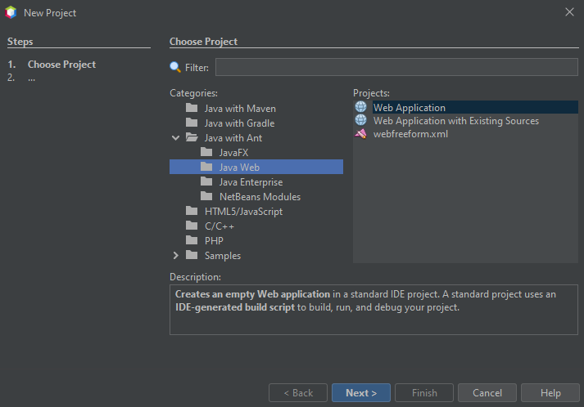
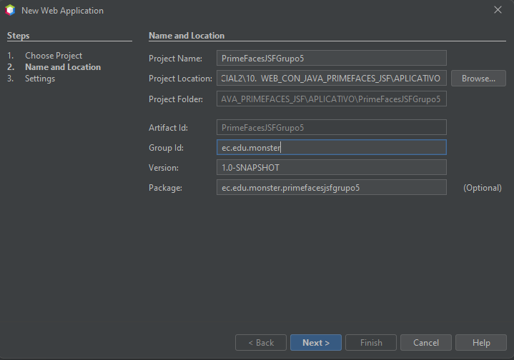
4.1 CREACIÓN DEL PROYECTO Para crear un nuevo proyecto se deberá abrir el IDE Apache Netbeans, seguido de eso se deberá seleccionar la opción File, New Project, se elige el tipo de aplicación y se configuran los parámetros iniciales
1. INTRODUCCIÓN
2. OBJETIVOS
2.1. OBJETIVO GENERAL
2.2. OBJETIVOS ESPECÍFICOS
3. MARCO TEÓRICO
3.1 PATRÓN MODELO VISTA CONTROLADOR
3.1.1 MODELO
3.1.2 VISTA
3.1.3 CONTROLADOR
3.2 JAKARTA PERSISTENCE
3.3 JAVA SERVER FACES
3.3.1 ELEMENTOS
3.3.2 CARACTERÍSTICAS Y DESVENTAJAS
3.3.3 ETIQUETAS
3.4 XHTML
3.4.1 VENTAJAS Y DESVENTAJAS
3,5 JSF CDI BEAN
3.6 INYECCIÓN DE DEPENDENCIAS
3.7 BEANS.XML (CDI CONFIGURATION FILE)
3.8 FACELETS TEMPLATE
3.9 FACELETS TEMPLATE CLIENT
3.10 CLASS VALIDATOR
3.11 PRIMEFACES
3.12 MAVEN
4. PARTE PRÁCTICA
4.1 CREACIÓN DEL PROYECTO
4.2 ESTRUCTURA DE LA APLICACIÓN
4.3 CODIFICACIÓN DEL PROYECTO
4.4 EJECUCIÓN DEL PROYECTO
5. CONCLUSIONES
6. RECOMENDACIONES
7. REFERENCIAS
1
2
3
29
15
13
6

Slide 30
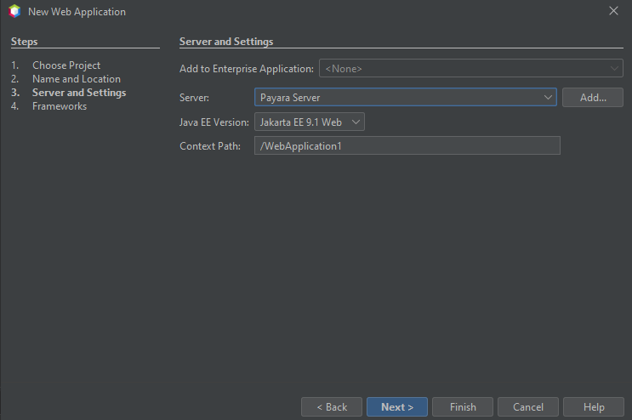
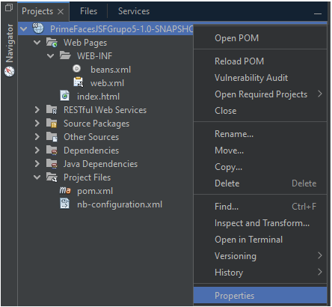
1. INTRODUCCIÓN
2. OBJETIVOS
2.1. OBJETIVO GENERAL
2.2. OBJETIVOS ESPECÍFICOS
3. MARCO TEÓRICO
3.1 PATRÓN MODELO VISTA CONTROLADOR
3.1.1 MODELO
3.1.2 VISTA
3.1.3 CONTROLADOR
3.2 JAKARTA PERSISTENCE
3.3 JAVA SERVER FACES
3.3.1 ELEMENTOS
3.3.2 CARACTERÍSTICAS Y DESVENTAJAS
3.3.3 ETIQUETAS
3.4 XHTML
3.4.1 VENTAJAS Y DESVENTAJAS
3,5 JSF CDI BEAN
3.6 INYECCIÓN DE DEPENDENCIAS
3.7 BEANS.XML (CDI CONFIGURATION FILE)
3.8 FACELETS TEMPLATE
3.9 FACELETS TEMPLATE CLIENT
3.10 CLASS VALIDATOR
3.11 PRIMEFACES
3.12 MAVEN
4. PARTE PRÁCTICA
4.1 CREACIÓN DEL PROYECTO
4.2 ESTRUCTURA DE LA APLICACIÓN
4.3 CODIFICACIÓN DEL PROYECTO
4.4 EJECUCIÓN DEL PROYECTO
5. CONCLUSIONES
6. RECOMENDACIONES
7. REFERENCIAS
Para continuar con la creación del proyecto se deberá seleccionar el servidor.
Finalmente, para comenzar con el desarrollo y codificación del proyecto se deberá seleccionar el realizar una configuración al proyecto, se hace clic derecho sobre el proyecto y se selecciona la opción de Properties.
4
5
30
18
17
9

Slide 31
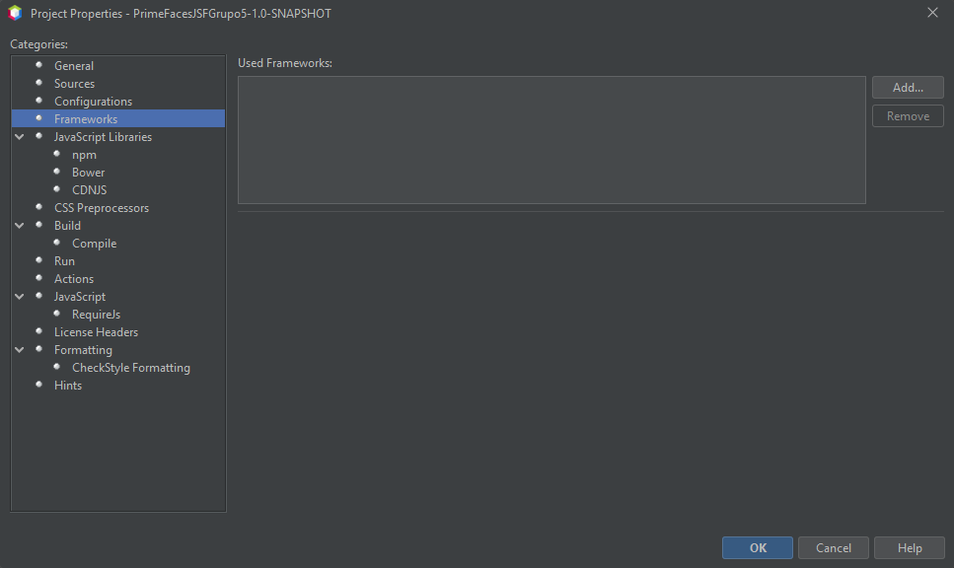
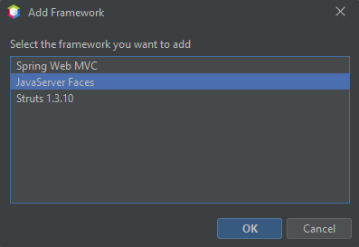
1. INTRODUCCIÓN
2. OBJETIVOS
2.1. OBJETIVO GENERAL
2.2. OBJETIVOS ESPECÍFICOS
3. MARCO TEÓRICO
3.1 PATRÓN MODELO VISTA CONTROLADOR
3.1.1 MODELO
3.1.2 VISTA
3.1.3 CONTROLADOR
3.2 JAKARTA PERSISTENCE
3.3 JAVA SERVER FACES
3.3.1 ELEMENTOS
3.3.2 CARACTERÍSTICAS Y DESVENTAJAS
3.3.3 ETIQUETAS
3.4 XHTML
3.4.1 VENTAJAS Y DESVENTAJAS
3,5 JSF CDI BEAN
3.6 INYECCIÓN DE DEPENDENCIAS
3.7 BEANS.XML (CDI CONFIGURATION FILE)
3.8 FACELETS TEMPLATE
3.9 FACELETS TEMPLATE CLIENT
3.10 CLASS VALIDATOR
3.11 PRIMEFACES
3.12 MAVEN
4. PARTE PRÁCTICA
4.1 CREACIÓN DEL PROYECTO
4.2 ESTRUCTURA DE LA APLICACIÓN
4.3 CODIFICACIÓN DEL PROYECTO
4.4 EJECUCIÓN DEL PROYECTO
5. CONCLUSIONES
6. RECOMENDACIONES
7. REFERENCIAS
Se mostrará la siguiente pantalla donde se deberá dirigir al apartado de Frameworks.
Se procede a agregar un nuevo Framework en este caso es JavaServer Faces.
6
7
31
18
17
9

Slide 32
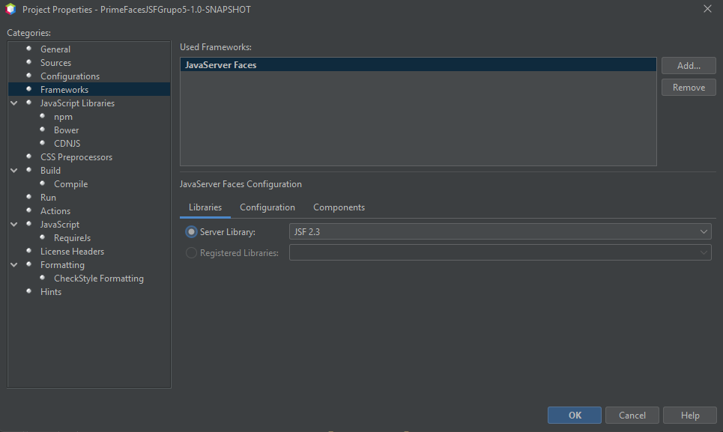
1. INTRODUCCIÓN
2. OBJETIVOS
2.1. OBJETIVO GENERAL
2.2. OBJETIVOS ESPECÍFICOS
3. MARCO TEÓRICO
3.1 PATRÓN MODELO VISTA CONTROLADOR
3.1.1 MODELO
3.1.2 VISTA
3.1.3 CONTROLADOR
3.2 JAKARTA PERSISTENCE
3.3 JAVA SERVER FACES
3.3.1 ELEMENTOS
3.3.2 CARACTERÍSTICAS Y DESVENTAJAS
3.3.3 ETIQUETAS
3.4 XHTML
3.4.1 VENTAJAS Y DESVENTAJAS
3,5 JSF CDI BEAN
3.6 INYECCIÓN DE DEPENDENCIAS
3.7 BEANS.XML (CDI CONFIGURATION FILE)
3.8 FACELETS TEMPLATE
3.9 FACELETS TEMPLATE CLIENT
3.10 CLASS VALIDATOR
3.11 PRIMEFACES
3.12 MAVEN
4. PARTE PRÁCTICA
4.1 CREACIÓN DEL PROYECTO
4.2 ESTRUCTURA DE LA APLICACIÓN
4.3 CODIFICACIÓN DEL PROYECTO
4.4 EJECUCIÓN DEL PROYECTO
5. CONCLUSIONES
6. RECOMENDACIONES
7. REFERENCIAS
Finalmente se tiene el Framework en el proyecto como se muestra en la siguiente ilustración.
8
32
18
17
9

Slide 33
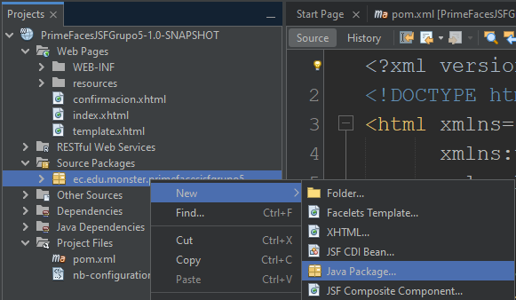
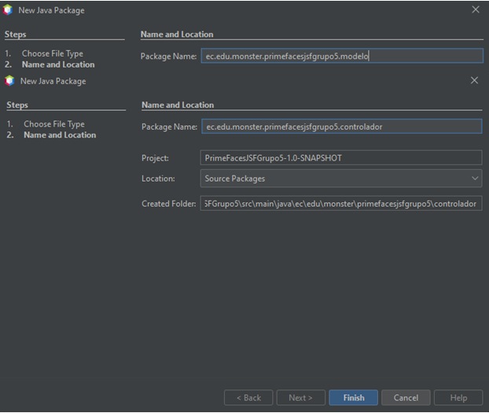
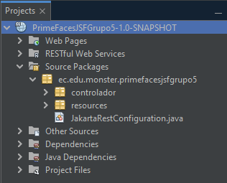
1. INTRODUCCIÓN
2. OBJETIVOS
2.1. OBJETIVO GENERAL
2.2. OBJETIVOS ESPECÍFICOS
3. MARCO TEÓRICO
3.1 PATRÓN MODELO VISTA CONTROLADOR
3.1.1 MODELO
3.1.2 VISTA
3.1.3 CONTROLADOR
3.2 JAKARTA PERSISTENCE
3.3 JAVA SERVER FACES
3.3.1 ELEMENTOS
3.3.2 CARACTERÍSTICAS Y DESVENTAJAS
3.3.3 ETIQUETAS
3.4 XHTML
3.4.1 VENTAJAS Y DESVENTAJAS
3,5 JSF CDI BEAN
3.6 INYECCIÓN DE DEPENDENCIAS
3.7 BEANS.XML (CDI CONFIGURATION FILE)
3.8 FACELETS TEMPLATE
3.9 FACELETS TEMPLATE CLIENT
3.10 CLASS VALIDATOR
3.11 PRIMEFACES
3.12 MAVEN
4. PARTE PRÁCTICA
4.1 CREACIÓN DEL PROYECTO
4.2 ESTRUCTURA DE LA APLICACIÓN
4.3 CODIFICACIÓN DEL PROYECTO
4.4 EJECUCIÓN DEL PROYECTO
5. CONCLUSIONES
6. RECOMENDACIONES
7. REFERENCIAS
4.2 ESTRUCTURACIÓN DEL PROYECTO
El proyecto se va a desarrollar siguiente una arquitectura MODELO-VISTA-CONTROLADOR con la finalidad de hacer del proyecto entendible y escalable para lo cual se procede a la creación de los distintos paquetes.
33
11
16
16

Slide 34
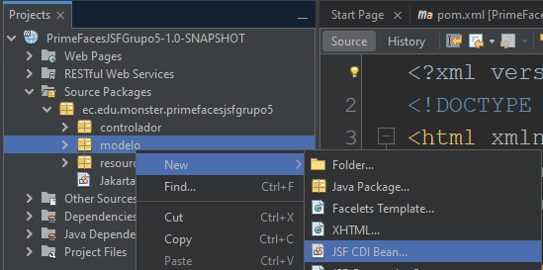
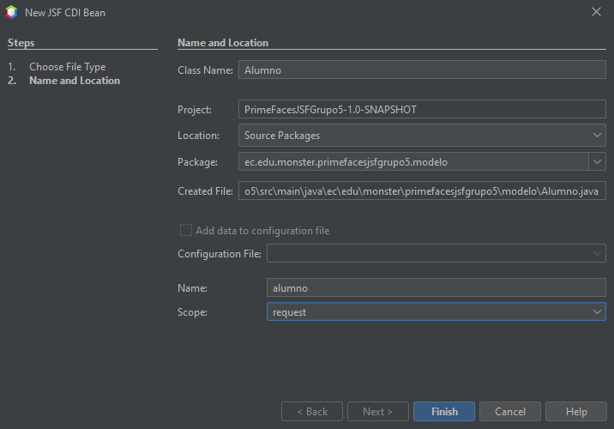
1. INTRODUCCIÓN
2. OBJETIVOS
2.1. OBJETIVO GENERAL
2.2. OBJETIVOS ESPECÍFICOS
3. MARCO TEÓRICO
3.1 PATRÓN MODELO VISTA CONTROLADOR
3.1.1 MODELO
3.1.2 VISTA
3.1.3 CONTROLADOR
3.2 JAKARTA PERSISTENCE
3.3 JAVA SERVER FACES
3.3.1 ELEMENTOS
3.3.2 CARACTERÍSTICAS Y DESVENTAJAS
3.3.3 ETIQUETAS
3.4 XHTML
3.4.1 VENTAJAS Y DESVENTAJAS
3,5 JSF CDI BEAN
3.6 INYECCIÓN DE DEPENDENCIAS
3.7 BEANS.XML (CDI CONFIGURATION FILE)
3.8 FACELETS TEMPLATE
3.9 FACELETS TEMPLATE CLIENT
3.10 CLASS VALIDATOR
3.11 PRIMEFACES
3.12 MAVEN
4. PARTE PRÁCTICA
4.1 CREACIÓN DEL PROYECTO
4.2 ESTRUCTURA DE LA APLICACIÓN
4.3 CODIFICACIÓN DEL PROYECTO
4.4 EJECUCIÓN DEL PROYECTO
5. CONCLUSIONES
6. RECOMENDACIONES
7. REFERENCIAS
4.3 CODIFICACIÓN DEL PROYECTO
MODELO - Para comenzar con la codificación de los archivos del paquete modelo se deberá agregar un nuevo archivo para ello se deberá hacer clic derecho sobre el paquete modelo, new y Other, se elige el tipo de archivo que se encuentra en la categoría JavaServer Faces el cual es JSF CDI Bean.
34
11
16
16

Slide 35
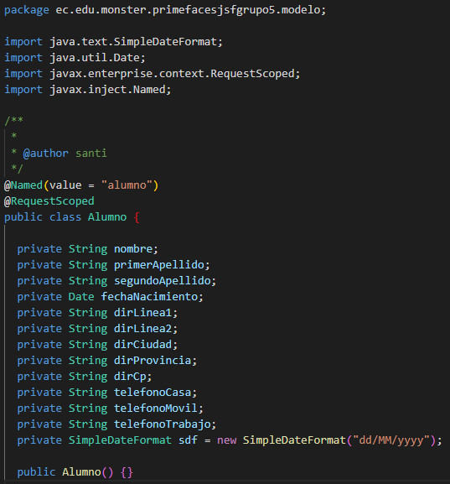
1. INTRODUCCIÓN
2. OBJETIVOS
2.1. OBJETIVO GENERAL
2.2. OBJETIVOS ESPECÍFICOS
3. MARCO TEÓRICO
3.1 PATRÓN MODELO VISTA CONTROLADOR
3.1.1 MODELO
3.1.2 VISTA
3.1.3 CONTROLADOR
3.2 JAKARTA PERSISTENCE
3.3 JAVA SERVER FACES
3.3.1 ELEMENTOS
3.3.2 CARACTERÍSTICAS Y DESVENTAJAS
3.3.3 ETIQUETAS
3.4 XHTML
3.4.1 VENTAJAS Y DESVENTAJAS
3,5 JSF CDI BEAN
3.6 INYECCIÓN DE DEPENDENCIAS
3.7 BEANS.XML (CDI CONFIGURATION FILE)
3.8 FACELETS TEMPLATE
3.9 FACELETS TEMPLATE CLIENT
3.10 CLASS VALIDATOR
3.11 PRIMEFACES
3.12 MAVEN
4. PARTE PRÁCTICA
4.1 CREACIÓN DEL PROYECTO
4.2 ESTRUCTURA DE LA APLICACIÓN
4.3 CODIFICACIÓN DEL PROYECTO
4.4 EJECUCIÓN DEL PROYECTO
5. CONCLUSIONES
6. RECOMENDACIONES
7. REFERENCIAS
Se codifica con los siguientes atributos nombre, primerApellido, segundoApellido, fechaNacimiento, dirLinea1, dirLinea2, dirCiudad, dirProvincia, dirCp, telefonoCasa, telefonoMovil, telefonoTrabajo, sdf, con sus métodos accesores Getters and Setters
35
18
17
9

Slide 36
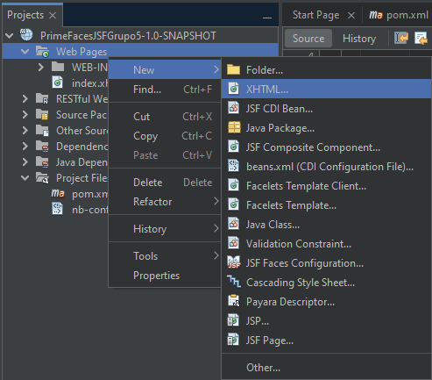
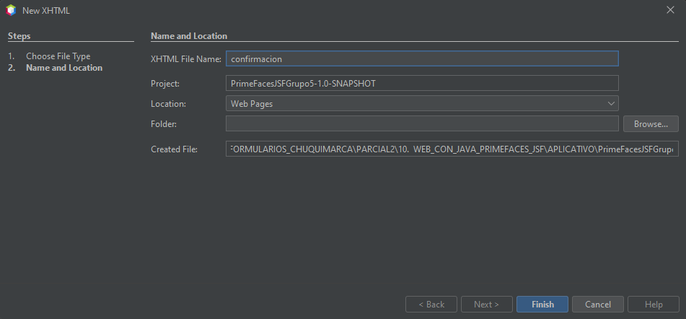
1. INTRODUCCIÓN
2. OBJETIVOS
2.1. OBJETIVO GENERAL
2.2. OBJETIVOS ESPECÍFICOS
3. MARCO TEÓRICO
3.1 PATRÓN MODELO VISTA CONTROLADOR
3.1.1 MODELO
3.1.2 VISTA
3.1.3 CONTROLADOR
3.2 JAKARTA PERSISTENCE
3.3 JAVA SERVER FACES
3.3.1 ELEMENTOS
3.3.2 CARACTERÍSTICAS Y DESVENTAJAS
3.3.3 ETIQUETAS
3.4 XHTML
3.4.1 VENTAJAS Y DESVENTAJAS
3,5 JSF CDI BEAN
3.6 INYECCIÓN DE DEPENDENCIAS
3.7 BEANS.XML (CDI CONFIGURATION FILE)
3.8 FACELETS TEMPLATE
3.9 FACELETS TEMPLATE CLIENT
3.10 CLASS VALIDATOR
3.11 PRIMEFACES
3.12 MAVEN
4. PARTE PRÁCTICA
4.1 CREACIÓN DEL PROYECTO
4.2 ESTRUCTURA DE LA APLICACIÓN
4.3 CODIFICACIÓN DEL PROYECTO
4.4 EJECUCIÓN DEL PROYECTO
5. CONCLUSIONES
6. RECOMENDACIONES
7. REFERENCIAS
4.3 CODIFICACIÓN DEL PROYECTO
VISTA - Para comenzar con la codificación de los archivos de la Vista se deberá crear los archivos haciendo clic derecho sobre la carpeta Web Pages, seguido de eso en New y XHTML donde se tendrán los archivos de index.xhtml, confirmación.xhtml.
36
11
16
16

Slide 37
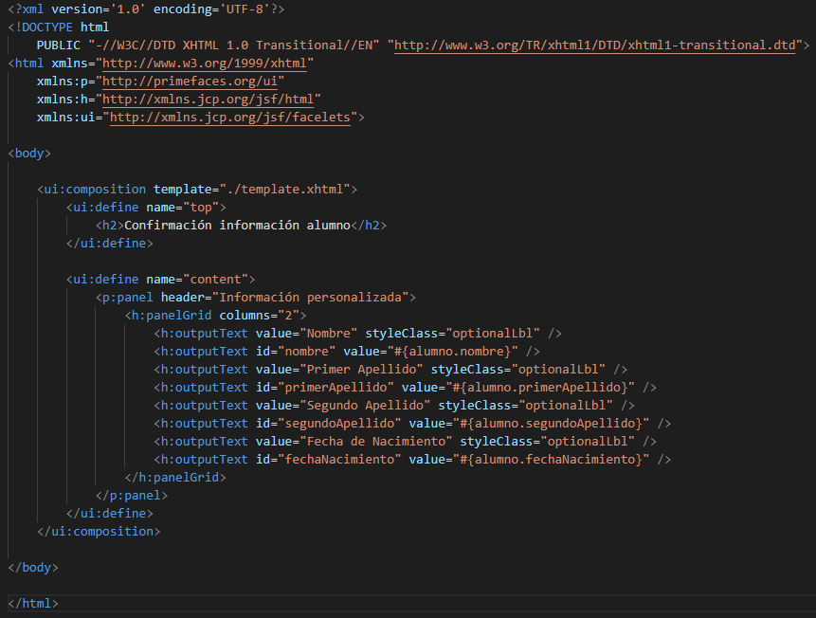
1. INTRODUCCIÓN
2. OBJETIVOS
2.1. OBJETIVO GENERAL
2.2. OBJETIVOS ESPECÍFICOS
3. MARCO TEÓRICO
3.1 PATRÓN MODELO VISTA CONTROLADOR
3.1.1 MODELO
3.1.2 VISTA
3.1.3 CONTROLADOR
3.2 JAKARTA PERSISTENCE
3.3 JAVA SERVER FACES
3.3.1 ELEMENTOS
3.3.2 CARACTERÍSTICAS Y DESVENTAJAS
3.3.3 ETIQUETAS
3.4 XHTML
3.4.1 VENTAJAS Y DESVENTAJAS
3,5 JSF CDI BEAN
3.6 INYECCIÓN DE DEPENDENCIAS
3.7 BEANS.XML (CDI CONFIGURATION FILE)
3.8 FACELETS TEMPLATE
3.9 FACELETS TEMPLATE CLIENT
3.10 CLASS VALIDATOR
3.11 PRIMEFACES
3.12 MAVEN
4. PARTE PRÁCTICA
4.1 CREACIÓN DEL PROYECTO
4.2 ESTRUCTURA DE LA APLICACIÓN
4.3 CODIFICACIÓN DEL PROYECTO
4.4 EJECUCIÓN DEL PROYECTO
5. CONCLUSIONES
6. RECOMENDACIONES
7. REFERENCIAS
Se codifica el archivo confirmación.html
37
18
17
9

Slide 38
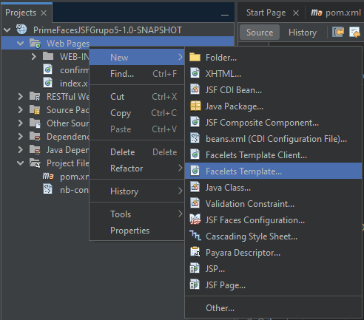
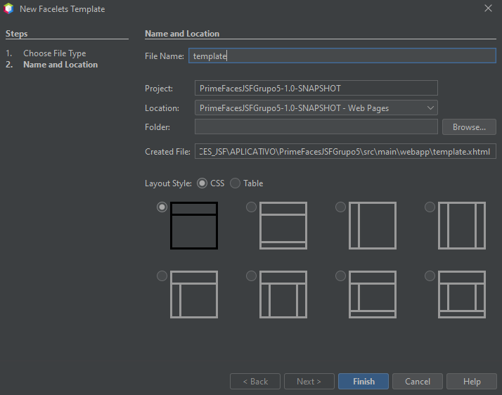
1. INTRODUCCIÓN
2. OBJETIVOS
2.1. OBJETIVO GENERAL
2.2. OBJETIVOS ESPECÍFICOS
3. MARCO TEÓRICO
3.1 PATRÓN MODELO VISTA CONTROLADOR
3.1.1 MODELO
3.1.2 VISTA
3.1.3 CONTROLADOR
3.2 JAKARTA PERSISTENCE
3.3 JAVA SERVER FACES
3.3.1 ELEMENTOS
3.3.2 CARACTERÍSTICAS Y DESVENTAJAS
3.3.3 ETIQUETAS
3.4 XHTML
3.4.1 VENTAJAS Y DESVENTAJAS
3,5 JSF CDI BEAN
3.6 INYECCIÓN DE DEPENDENCIAS
3.7 BEANS.XML (CDI CONFIGURATION FILE)
3.8 FACELETS TEMPLATE
3.9 FACELETS TEMPLATE CLIENT
3.10 CLASS VALIDATOR
3.11 PRIMEFACES
3.12 MAVEN
4. PARTE PRÁCTICA
4.1 CREACIÓN DEL PROYECTO
4.2 ESTRUCTURA DE LA APLICACIÓN
4.3 CODIFICACIÓN DEL PROYECTO
4.4 EJECUCIÓN DEL PROYECTO
5. CONCLUSIONES
6. RECOMENDACIONES
7. REFERENCIAS
4.3 CODIFICACIÓN DEL PROYECTO
PLANTILLA - Para crear una plantilla en el proyecto se procede hacer clic derecho sobre la carpeta Web Pages seguido de eso se deberá hacer clic en new y finalmente en Facelets Template.
38
11
16
16

Slide 39
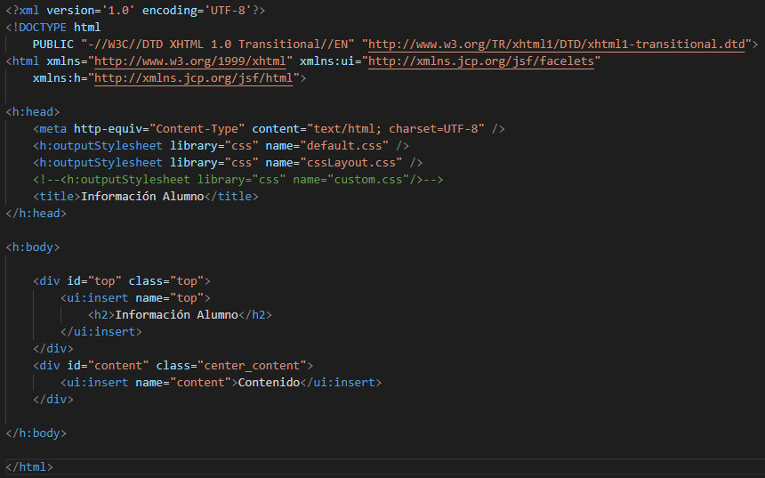
1. INTRODUCCIÓN
2. OBJETIVOS
2.1. OBJETIVO GENERAL
2.2. OBJETIVOS ESPECÍFICOS
3. MARCO TEÓRICO
3.1 PATRÓN MODELO VISTA CONTROLADOR
3.1.1 MODELO
3.1.2 VISTA
3.1.3 CONTROLADOR
3.2 JAKARTA PERSISTENCE
3.3 JAVA SERVER FACES
3.3.1 ELEMENTOS
3.3.2 CARACTERÍSTICAS Y DESVENTAJAS
3.3.3 ETIQUETAS
3.4 XHTML
3.4.1 VENTAJAS Y DESVENTAJAS
3,5 JSF CDI BEAN
3.6 INYECCIÓN DE DEPENDENCIAS
3.7 BEANS.XML (CDI CONFIGURATION FILE)
3.8 FACELETS TEMPLATE
3.9 FACELETS TEMPLATE CLIENT
3.10 CLASS VALIDATOR
3.11 PRIMEFACES
3.12 MAVEN
4. PARTE PRÁCTICA
4.1 CREACIÓN DEL PROYECTO
4.2 ESTRUCTURA DE LA APLICACIÓN
4.3 CODIFICACIÓN DEL PROYECTO
4.4 EJECUCIÓN DEL PROYECTO
5. CONCLUSIONES
6. RECOMENDACIONES
7. REFERENCIAS
Se codifica el archivo template.xhtml
39
18
17
9

Slide 40
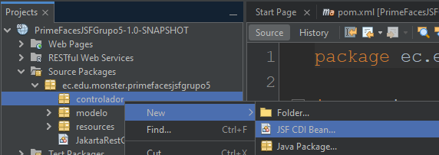
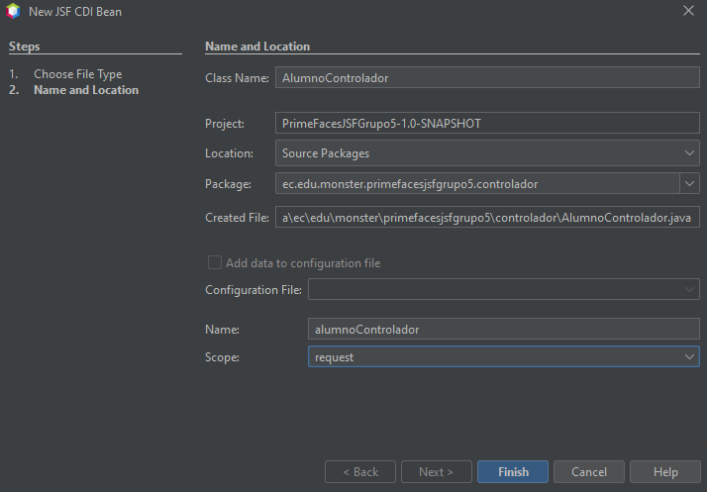
1. INTRODUCCIÓN
2. OBJETIVOS
2.1. OBJETIVO GENERAL
2.2. OBJETIVOS ESPECÍFICOS
3. MARCO TEÓRICO
3.1 PATRÓN MODELO VISTA CONTROLADOR
3.1.1 MODELO
3.1.2 VISTA
3.1.3 CONTROLADOR
3.2 JAKARTA PERSISTENCE
3.3 JAVA SERVER FACES
3.3.1 ELEMENTOS
3.3.2 CARACTERÍSTICAS Y DESVENTAJAS
3.3.3 ETIQUETAS
3.4 XHTML
3.4.1 VENTAJAS Y DESVENTAJAS
3,5 JSF CDI BEAN
3.6 INYECCIÓN DE DEPENDENCIAS
3.7 BEANS.XML (CDI CONFIGURATION FILE)
3.8 FACELETS TEMPLATE
3.9 FACELETS TEMPLATE CLIENT
3.10 CLASS VALIDATOR
3.11 PRIMEFACES
3.12 MAVEN
4. PARTE PRÁCTICA
4.1 CREACIÓN DEL PROYECTO
4.2 ESTRUCTURA DE LA APLICACIÓN
4.3 CODIFICACIÓN DEL PROYECTO
4.4 EJECUCIÓN DEL PROYECTO
5. CONCLUSIONES
6. RECOMENDACIONES
7. REFERENCIAS
4.3 CODIFICACIÓN DEL PROYECTO
CONTROLADOR - Para comenzar con la codificación de los archivos del controlador se deberá hacer clic derecho sobre el paquete controlador, seguido de eso en new y elegir JSF CDI Bean.
40
11
16
16

Slide 41
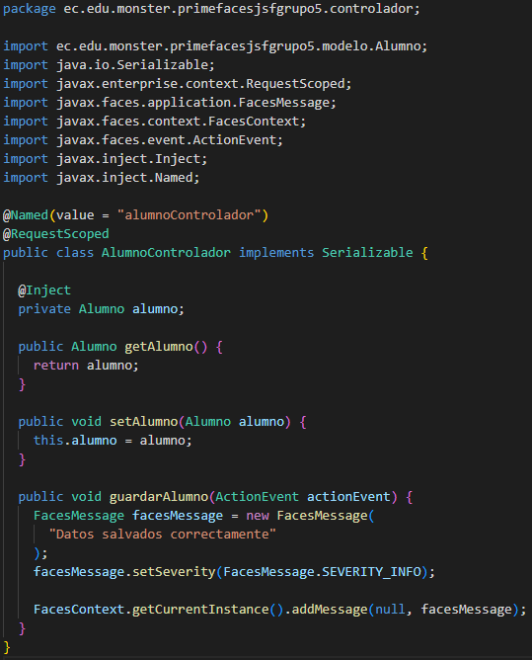
1. INTRODUCCIÓN
2. OBJETIVOS
2.1. OBJETIVO GENERAL
2.2. OBJETIVOS ESPECÍFICOS
3. MARCO TEÓRICO
3.1 PATRÓN MODELO VISTA CONTROLADOR
3.1.1 MODELO
3.1.2 VISTA
3.1.3 CONTROLADOR
3.2 JAKARTA PERSISTENCE
3.3 JAVA SERVER FACES
3.3.1 ELEMENTOS
3.3.2 CARACTERÍSTICAS Y DESVENTAJAS
3.3.3 ETIQUETAS
3.4 XHTML
3.4.1 VENTAJAS Y DESVENTAJAS
3,5 JSF CDI BEAN
3.6 INYECCIÓN DE DEPENDENCIAS
3.7 BEANS.XML (CDI CONFIGURATION FILE)
3.8 FACELETS TEMPLATE
3.9 FACELETS TEMPLATE CLIENT
3.10 CLASS VALIDATOR
3.11 PRIMEFACES
3.12 MAVEN
4. PARTE PRÁCTICA
4.1 CREACIÓN DEL PROYECTO
4.2 ESTRUCTURA DE LA APLICACIÓN
4.3 CODIFICACIÓN DEL PROYECTO
4.4 EJECUCIÓN DEL PROYECTO
5. CONCLUSIONES
6. RECOMENDACIONES
7. REFERENCIAS
Se codifica el archivo AlumnoController.java
41
18
17
9

Slide 42
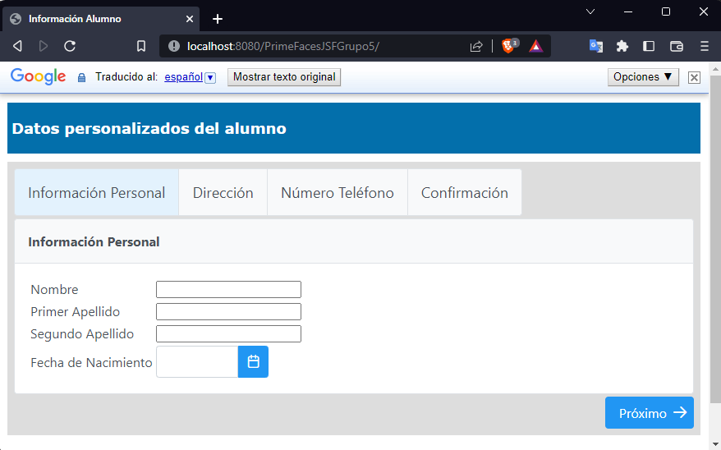
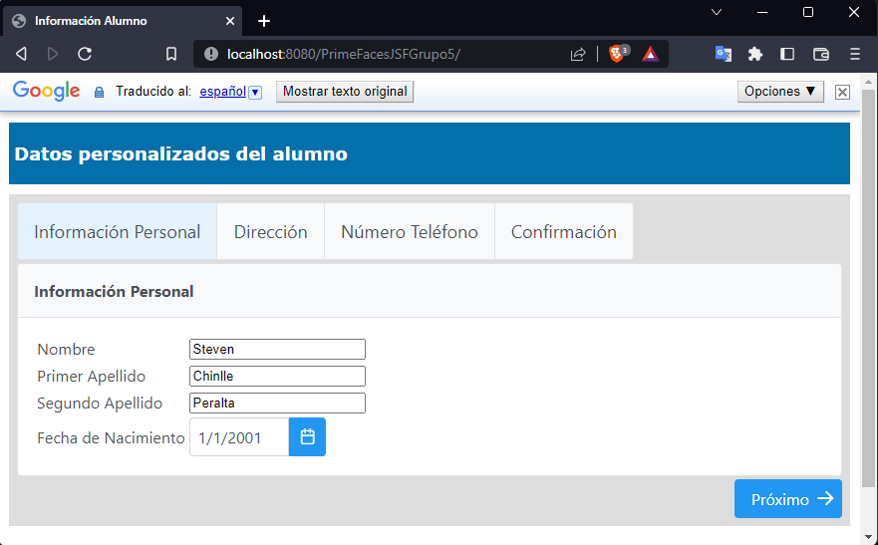
1. INTRODUCCIÓN
2. OBJETIVOS
2.1. OBJETIVO GENERAL
2.2. OBJETIVOS ESPECÍFICOS
3. MARCO TEÓRICO
3.1 PATRÓN MODELO VISTA CONTROLADOR
3.1.1 MODELO
3.1.2 VISTA
3.1.3 CONTROLADOR
3.2 JAKARTA PERSISTENCE
3.3 JAVA SERVER FACES
3.3.1 ELEMENTOS
3.3.2 CARACTERÍSTICAS Y DESVENTAJAS
3.3.3 ETIQUETAS
3.4 XHTML
3.4.1 VENTAJAS Y DESVENTAJAS
3,5 JSF CDI BEAN
3.6 INYECCIÓN DE DEPENDENCIAS
3.7 BEANS.XML (CDI CONFIGURATION FILE)
3.8 FACELETS TEMPLATE
3.9 FACELETS TEMPLATE CLIENT
3.10 CLASS VALIDATOR
3.11 PRIMEFACES
3.12 MAVEN
4. PARTE PRÁCTICA
4.1 CREACIÓN DEL PROYECTO
4.2 ESTRUCTURA DE LA APLICACIÓN
4.3 CODIFICACIÓN DEL PROYECTO
4.4 EJECUCIÓN DEL PROYECTO
5. CONCLUSIONES
6. RECOMENDACIONES
7. REFERENCIAS
4.4 EJECUCIÓN DEL PROYECTO
42
11
16
16

Slide 43
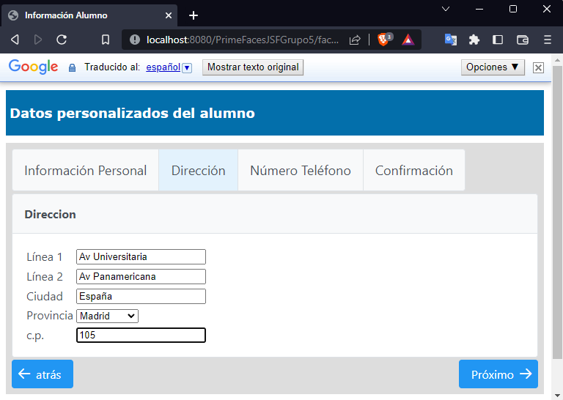
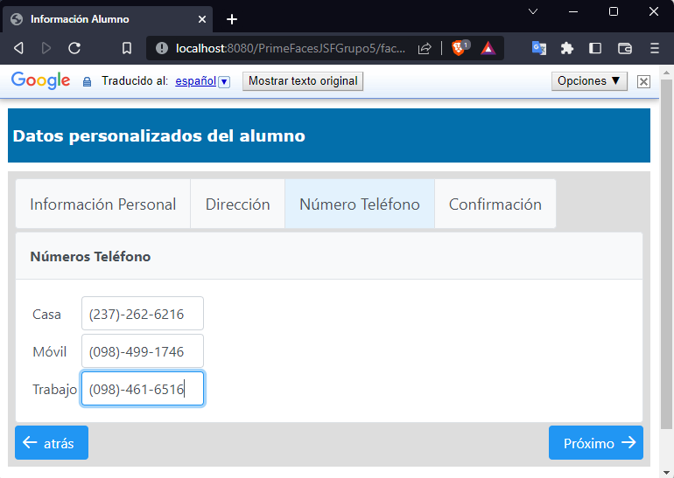
1. INTRODUCCIÓN
2. OBJETIVOS
2.1. OBJETIVO GENERAL
2.2. OBJETIVOS ESPECÍFICOS
3. MARCO TEÓRICO
3.1 PATRÓN MODELO VISTA CONTROLADOR
3.1.1 MODELO
3.1.2 VISTA
3.1.3 CONTROLADOR
3.2 JAKARTA PERSISTENCE
3.3 JAVA SERVER FACES
3.3.1 ELEMENTOS
3.3.2 CARACTERÍSTICAS Y DESVENTAJAS
3.3.3 ETIQUETAS
3.4 XHTML
3.4.1 VENTAJAS Y DESVENTAJAS
3,5 JSF CDI BEAN
3.6 INYECCIÓN DE DEPENDENCIAS
3.7 BEANS.XML (CDI CONFIGURATION FILE)
3.8 FACELETS TEMPLATE
3.9 FACELETS TEMPLATE CLIENT
3.10 CLASS VALIDATOR
3.11 PRIMEFACES
3.12 MAVEN
4. PARTE PRÁCTICA
4.1 CREACIÓN DEL PROYECTO
4.2 ESTRUCTURA DE LA APLICACIÓN
4.3 CODIFICACIÓN DEL PROYECTO
4.4 EJECUCIÓN DEL PROYECTO
5. CONCLUSIONES
6. RECOMENDACIONES
7. REFERENCIAS
4.4 EJECUCIÓN DEL PROYECTO
43
11
16
16

Slide 44
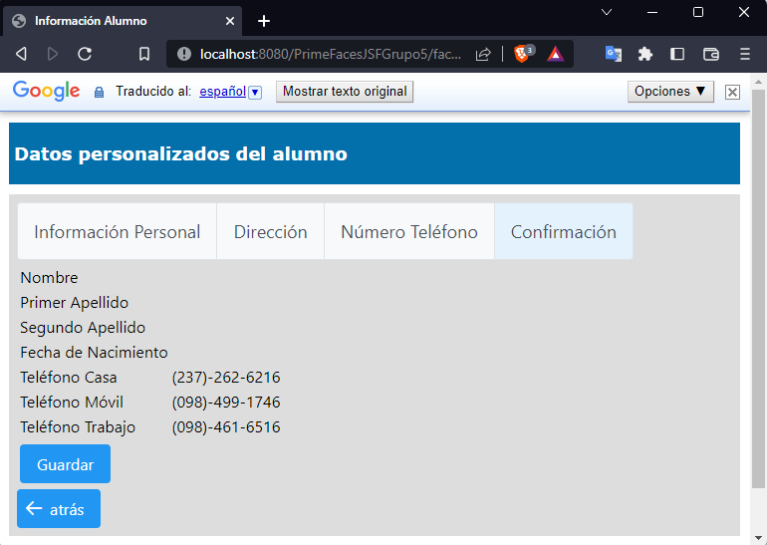
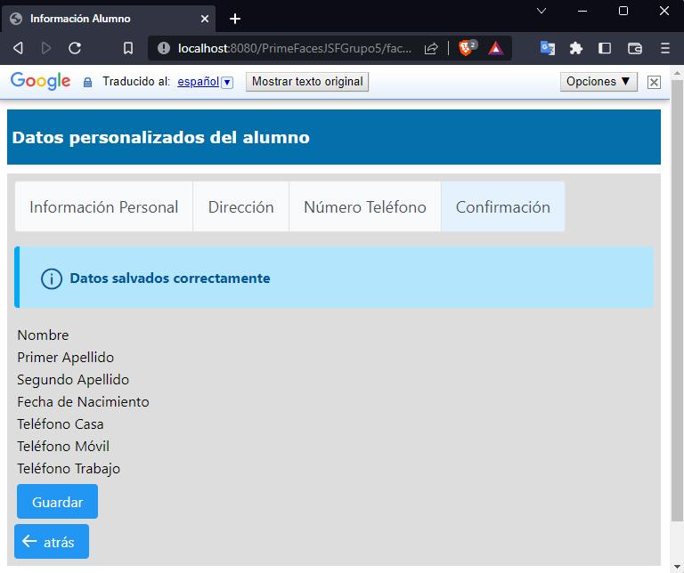
1. INTRODUCCIÓN
2. OBJETIVOS
2.1. OBJETIVO GENERAL
2.2. OBJETIVOS ESPECÍFICOS
3. MARCO TEÓRICO
3.1 PATRÓN MODELO VISTA CONTROLADOR
3.1.1 MODELO
3.1.2 VISTA
3.1.3 CONTROLADOR
3.2 JAKARTA PERSISTENCE
3.3 JAVA SERVER FACES
3.3.1 ELEMENTOS
3.3.2 CARACTERÍSTICAS Y DESVENTAJAS
3.3.3 ETIQUETAS
3.4 XHTML
3.4.1 VENTAJAS Y DESVENTAJAS
3,5 JSF CDI BEAN
3.6 INYECCIÓN DE DEPENDENCIAS
3.7 BEANS.XML (CDI CONFIGURATION FILE)
3.8 FACELETS TEMPLATE
3.9 FACELETS TEMPLATE CLIENT
3.10 CLASS VALIDATOR
3.11 PRIMEFACES
3.12 MAVEN
4. PARTE PRÁCTICA
4.1 CREACIÓN DEL PROYECTO
4.2 ESTRUCTURA DE LA APLICACIÓN
4.3 CODIFICACIÓN DEL PROYECTO
4.4 EJECUCIÓN DEL PROYECTO
5. CONCLUSIONES
6. RECOMENDACIONES
7. REFERENCIAS
4.4 EJECUCIÓN DEL PROYECTO
44
11
16
16

Slide 45
5 CONCLUSIONES
1. INTRODUCCIÓN
2. OBJETIVOS
2.1. OBJETIVO GENERAL
2.2. OBJETIVOS ESPECÍFICOS
3. MARCO TEÓRICO
3.1 PATRÓN MODELO VISTA CONTROLADOR
3.1.1 MODELO
3.1.2 VISTA
3.1.3 CONTROLADOR
3.2 JAKARTA PERSISTENCE
3.3 JAVA SERVER FACES
3.3.1 ELEMENTOS
3.3.2 CARACTERÍSTICAS Y DESVENTAJAS
3.3.3 ETIQUETAS
3.4 XHTML
VENTAJAS Y DESVENTAJAS
3,5 JSF CDI BEAN
3.6 INYECCIÓN DE DEPENDENCIAS
3.7 BEANS.XML (CDI CONFIGURATION FILE)
3.8 FACELETS TEMPLATE
3.9 FACELETS TEMPLATE CLIENT
3.10 CLASS VALIDATOR
3.11 PRIMEFACES
3.12 MAVEN
4. PARTE PRÁCTICA
4.1 CREACIÓN DEL PROYECTO
4.2 ESTRUCTURA DE LA APLICACIÓN
4.3 CODIFICACIÓN DEL PROYECTO
4.4 EJECUCIÓN DEL PROYECTO
5. CONCLUSIONES
6. RECOMENDACIONES
7. REFERENCIAS
Se logró implementar un formulario web donde se aplican los conceptos de modelo, vista y controlador que es un patrón de diseño.
Se logró realizar una consulta teórica de Java Server Faces, inyección de dependencias y las etiquetas que se manejan.
Jakarta EE es una plataforma de tecnología empresarial basada en Java que se utiliza para el desarrollo de aplicaciones empresariales. Es una evolución de la plataforma Java Enterprise Edition (Java EE) y está diseñada para proporcionar un marco de trabajo completo y fácil de usar para el desarrollo de aplicaciones empresariales escalables y de alta calidad.
El uso de Facelets template nos ayudan a mejorar el rendimiento ya que las Facelets se compilan en tiempo de ejecución lo cual permite tener una carga más rápida de las páginas.
El hacer uso de Facelets ayuda en la mejora de la productividad ya que permite la separación entre el diseño y la lógica de la aplicación.
45
35
38

Slide 46
6 RECOMENDACIONES
1. INTRODUCCIÓN
2. OBJETIVOS
2.1. OBJETIVO GENERAL
2.2. OBJETIVOS ESPECÍFICOS
3. MARCO TEÓRICO
3.1 PATRÓN MODELO VISTA CONTROLADOR
3.1.1 MODELO
3.1.2 VISTA
3.1.3 CONTROLADOR
3.2 JAKARTA PERSISTENCE
3.3 JAVA SERVER FACES
3.3.1 ELEMENTOS
3.3.2 CARACTERÍSTICAS Y DESVENTAJAS
3.3.3 ETIQUETAS
3.4 XHTML
VENTAJAS Y DESVENTAJAS
3,5 JSF CDI BEAN
3.6 INYECCIÓN DE DEPENDENCIAS
3.7 BEANS.XML (CDI CONFIGURATION FILE)
3.8 FACELETS TEMPLATE
3.9 FACELETS TEMPLATE CLIENT
3.10 CLASS VALIDATOR
3.11 PRIMEFACES
3.12 MAVEN
4. PARTE PRÁCTICA
4.1 CREACIÓN DEL PROYECTO
4.2 ESTRUCTURA DE LA APLICACIÓN
4.3 CODIFICACIÓN DEL PROYECTO
4.4 EJECUCIÓN DEL PROYECTO
5. CONCLUSIONES
6. RECOMENDACIONES
7. REFERENCIAS
Es recomendable hacer una revisión de los conceptos que se van a manejar dentro del desarrollo del proyecto.
Es recomendable conocer las etiquetas básicas que se utiliza en Java Server Faces.
Es recomendable conocer sobre el uso de dependencias.
Es recomendable conocer sobre lenguajes de marcado como HTML, XML y del lenguaje de programación java.
Es recomendable conocer acerca de la clase Validator ya que podemos implementar los métodos y personalizarlos para aplicar a nuestros proyectos.
46
36
39

Slide 47
7 REFERENCIAS
1. INTRODUCCIÓN
2. OBJETIVOS
2.1. OBJETIVO GENERAL
2.2. OBJETIVOS ESPECÍFICOS
3. MARCO TEÓRICO
3.1 PATRÓN MODELO VISTA CONTROLADOR
3.1.1 MODELO
3.1.2 VISTA
3.1.3 CONTROLADOR
3.2 JAKARTA PERSISTENCE
3.3 JAVA SERVER FACES
3.3.1 ELEMENTOS
3.3.2 CARACTERÍSTICAS Y DESVENTAJAS
3.3.3 ETIQUETAS
3.4 XHTML
VENTAJAS Y DESVENTAJAS
3,5 JSF CDI BEAN
3.6 INYECCIPON DE DEPENDENCIAS
3.7 BEANS.XML (CDI CONFIGURATION FILE)
3.8 FACELETS TEMPLATE
3.9 FACELETS TEMPLATE CLIENT
3.10 CLASS VALIDATOR
3.11 PRIMEFACES
3.12 MAVEN
4. PARTE PRÁCTICA
4.1 CREACIÓN DEL PROYECTO
4.2 ESTRUCTURA DE LA APLICACIÓN
4.3 CODIFICACIÓN DEL PROYECTO
4.4 EJECUCIÓN DEL PROYECTO
5. CONCLUSIONES
6. RECOMENDACIONES
7. REFERENCIAS
Pavón, Juan. (2009) Estructura de las Aplicaciones Orientadas a Objetos. El Patrón Modelo-Vista-Controlador (MVC). Universidad Complutense Madrid.
Sommerville, Ian (2005). Ingeniera del Software. Pearson Educación.
"Design Patterns: Elements of Reusable Object-Oriented Software" de Erich Gamma, Richard Helm, Ralph Johnson y John Vlissides (también conocido como el "libro de los cuatro autores" o "libro Gang of Four").
"Model-View-Controller (MVC) Explained" de James Tam.
"Core JavaServer Faces" de David Geary y Cay S. Horstmann.
"JavaServer Faces in Action" de Kito D. Mann.
https://docs.oracle.com/javase/7/docs/api/javax/xml/validation/Validator.html
47
37
40

